Slide 1
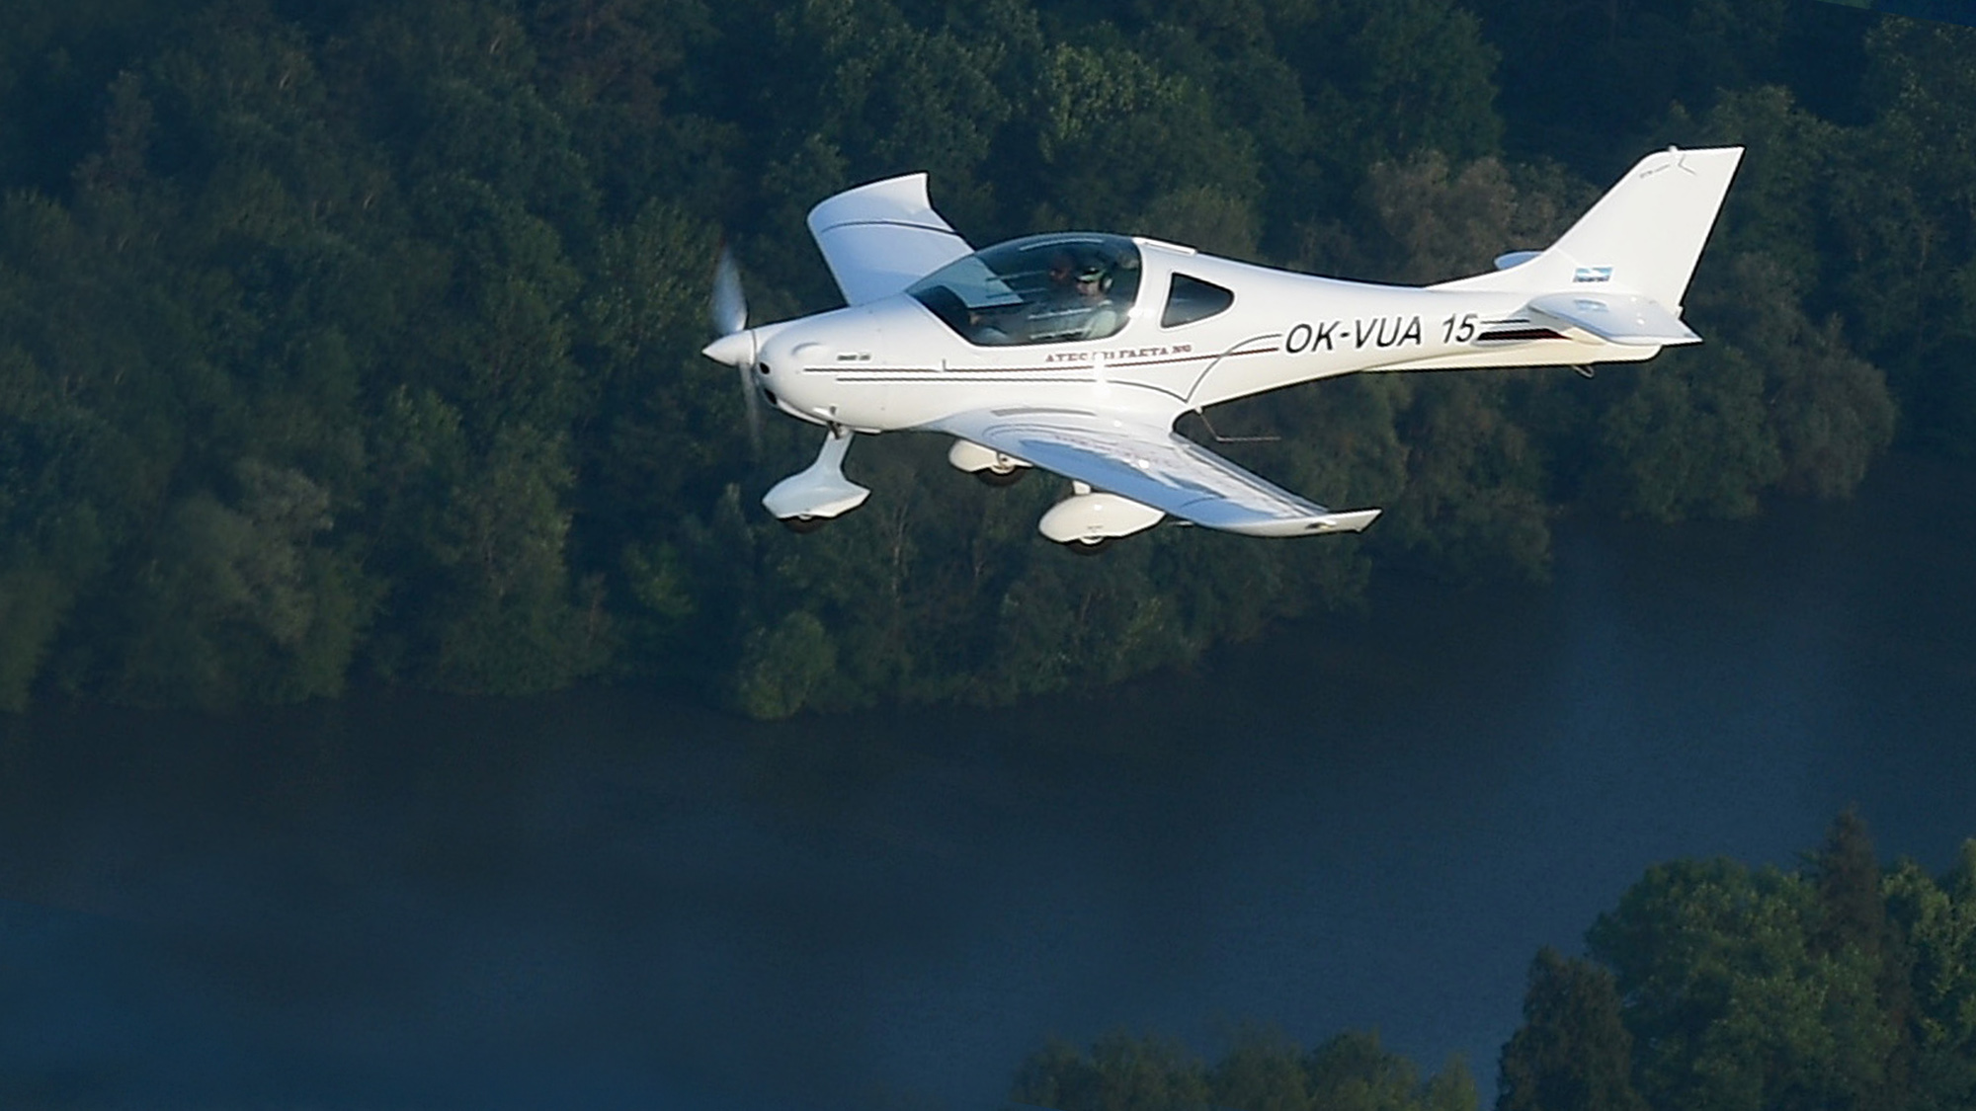

FLYGETEORI
Principles of Flight (PoF)
FAGKODE: 5
Dato: 18.02.2024
140 sider

Slide 2
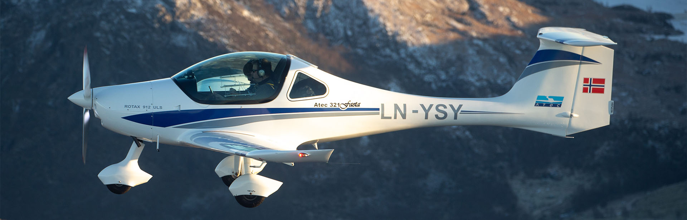
Del 0 Innledning

Slide 3
Mål for undervisningen i Flygeteori
Å gi kunnskap om
aerodynamikk og de fysiske prosesser som skaper løft og motstand
flyets stabilitet og kontroll
flyets manøvrering
Spesielt med tanke på flysikkerhet og for å unngå hendelser, skader og ulykker

Slide 4

Motiverte og forberedte elever!
Som har lest eller leser gjennom pensum-litteraturen parallelt med klasseroms-
undervisningen
Flyskolen følger pensum som beskrevet i Sportsfly-seksjonens nettside under skoledokumenter
Forutsetninger

Slide 5
Del 1 Subsonisk aerodynamikk

Slide 6
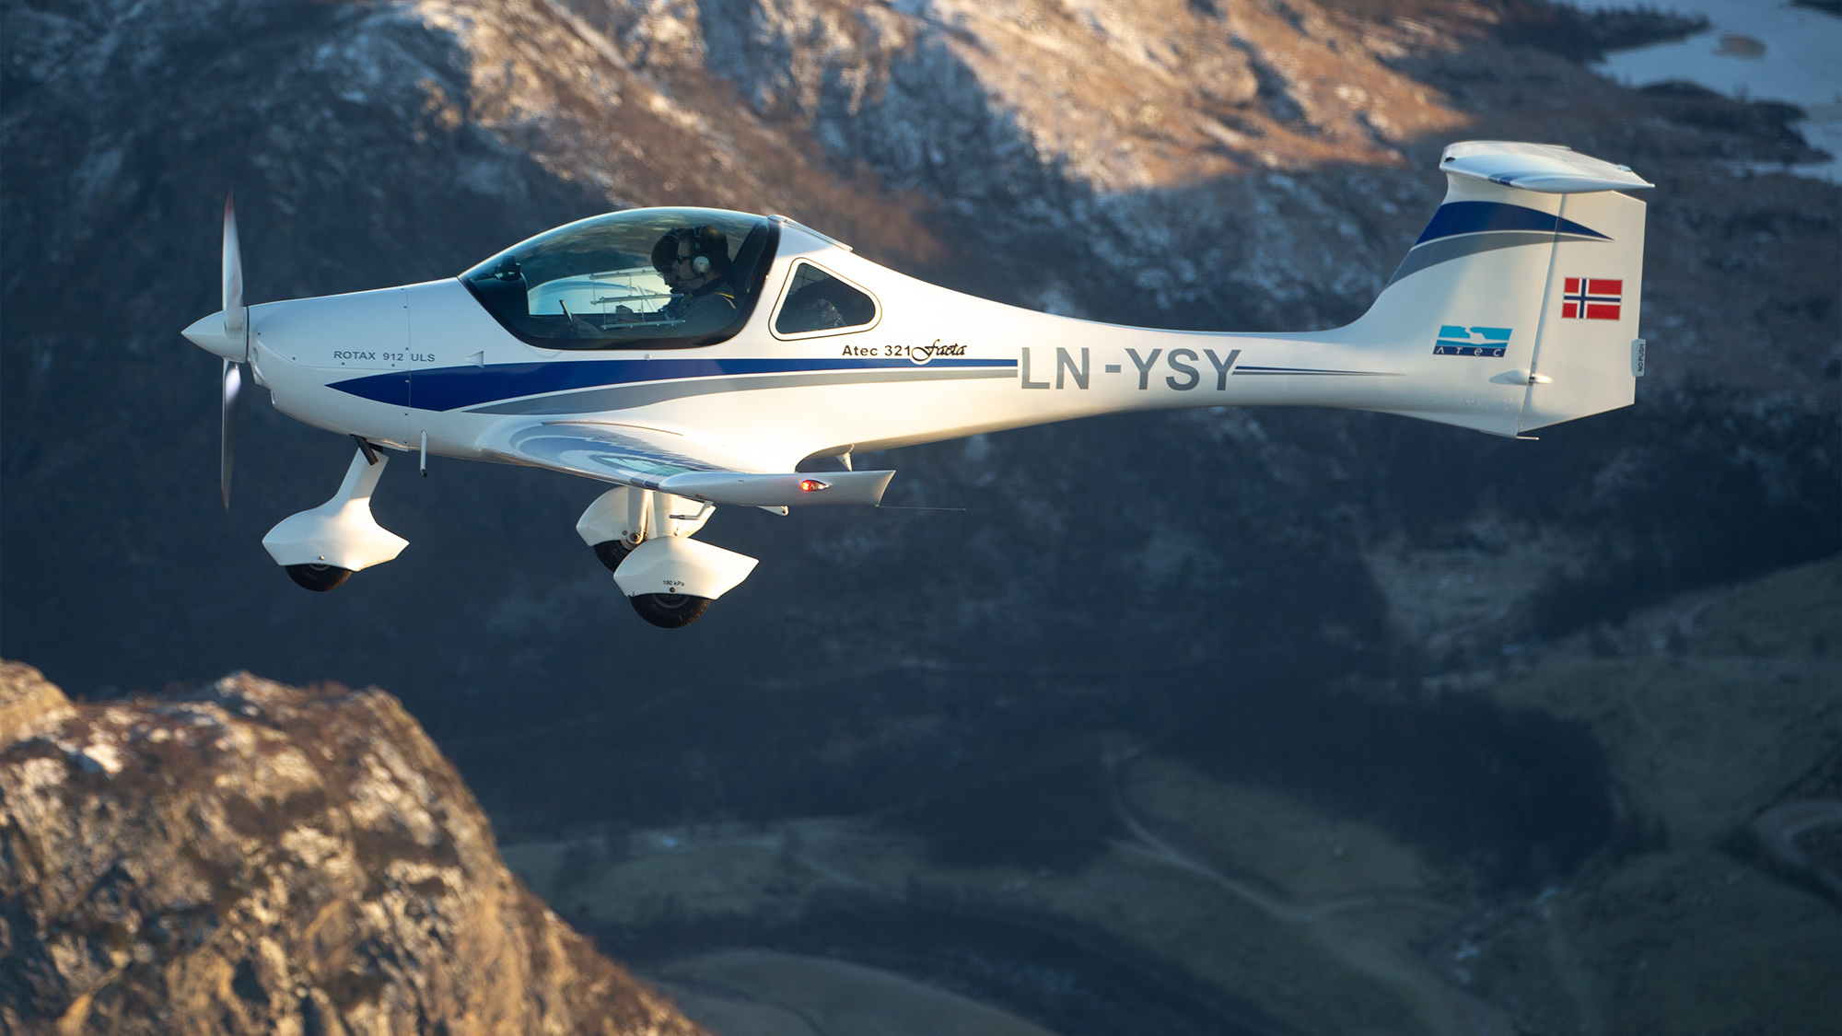
Grunnleggende prinsipper, lover og definisjoner

Slide 7
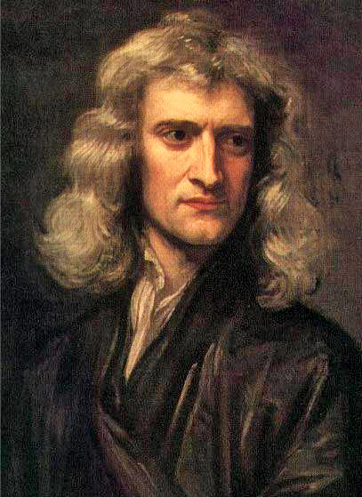
Newtons lover
En gjenstand blir i ro eller beveger seg med konstant fart hvis ingen kraft påvirker gjenstanden eller hvis summen av kreftene er null
Summen av kreftene som virker på et legeme er lik produktet av legemets masse og dets akselerasjon og akselerasjonen har samme retning som summen av kreftene
For hver reaksjon er det en motreaksjon

Slide 8
Treghet (inertia)
I fysikken er treget eller inerti en egenskap som all materie har
Treghet betyr at alle legemer vil motsette seg endinger i bevegelsestilstanden

Slide 9
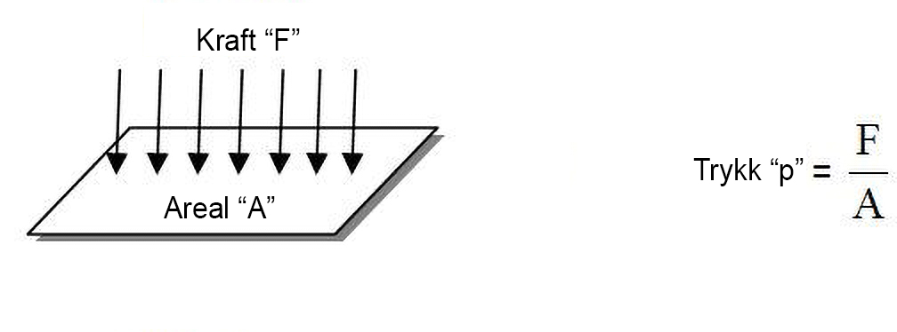
Statisk trykk
Statisk trykk er atmosfæretrykket det vil si vekten av atmosfæren
Det virker likt i alle retninger
Er forholdet mellom kraften (F) og arealet av flaten som det virker vinkelrett på (A). Forkortelsene som brukes for statisk trykk er P, p og Ps.
Det tas ikke hensyn til noe bevegelse i luften

Slide 10
Dynamisk trykk
Dynamisk trykk er når luft i bevegelse treffer en flate og utøver et trykk. Forkortelsen som brukes for dynamisk trykk er q og Pd

Slide 11
Totaltrykk
Totaltrykket («total pressure») er summen av Ps og Pd og forkortes Pt eller Ptot

Slide 12
Bernoullis lov
Bernoullis lov gjelder under forutsetning av at luften ikke presses sammen (den er inkompressibel), ikke har friksjon (ikke er viskøs) ei heller er turbulent (er strømlinjet) og forklarer hvordan trykk i en luftstrøm varierer med hastigheten
Summen av statisk og dynamisk trykk er konstant i en og samme luftstrøm

Slide 13
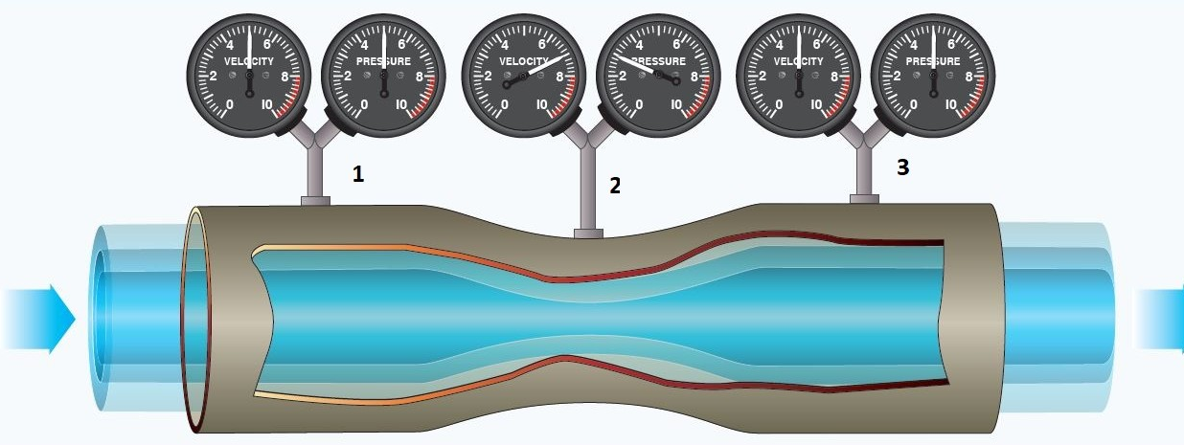
Bernoulli og venturierøret
En viss hastighet og statisk trykk
Innsnevringen gjør at hastigheten øker og da må statisk trykk gå ned for at summen skal være konstant
Røret utvider seg og hastigheten går ned, da må statisk trykk øke for at summen skal være konstant

Slide 14
Løft kan forklares
Delvis ved hjelp av Bernoullis lov hvor vi ser på vingeprofilets overside som den ene delen av røret og den luften som ikke blir påvirket av vingeprofilet, som den andre siden, og
Ved hjelp av Newtons annen og tredje lov siden luften, når den beveger seg rundt vingeprofilet og over baksiden, tvinges nedover og derfor skyver profilet oppover

Slide 15
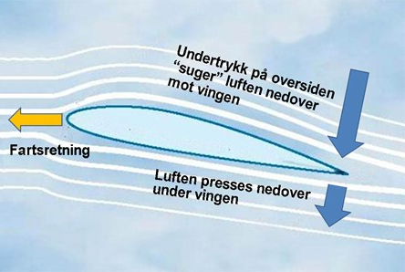
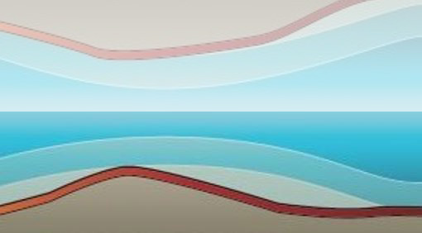
Bernoullis lov
Vingens overside vises her som den nedre delen av et venturirør
Framkanten og oversiden av vingen er den “innsnevringen” som skaper et statisk undertrykk
Dette undertrykket på oversiden suger en stor luftmasse nedover mot bakkanten når vingen passerer

Slide 16
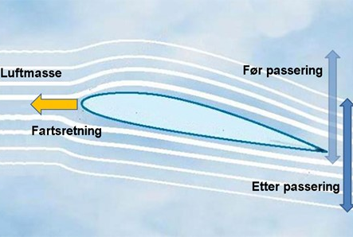
Newtons 2. lov
«Kraft er lik masse ganger aksellerasjon»
Når vingen passerer en luftmasse så flyttes luften et stykke ned på den tiden det tar vingen å passere.
Flyttingen aksellerer luftmassen i hele vingespennet, og vingen utfører med dette en kraft på luftmassen rettet nedover.
Kraften (F) er lik masse (m) ganger aksellerasjon (a):
F= m x a
Jo større hastighet, desto større aksellerasjon og mer kraft skapes.

Slide 17
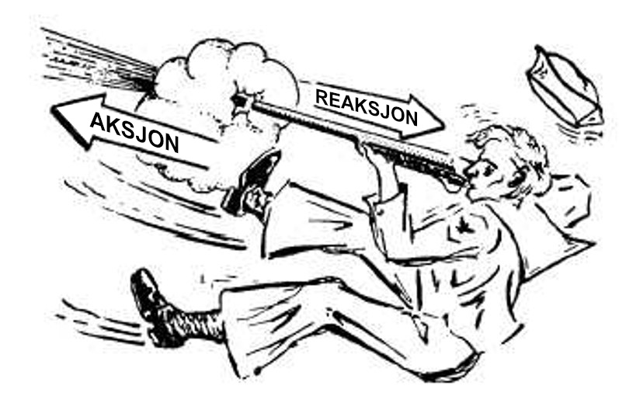
Newtons 3. lov
«Kreftene mellom to gjenstander som påvirker hverandre er i par er like store og motsatt rettet»
Vi sier også at en «aksjon» vil gi en tilsvarende og motsatt rettet «reaksjon»

Slide 18
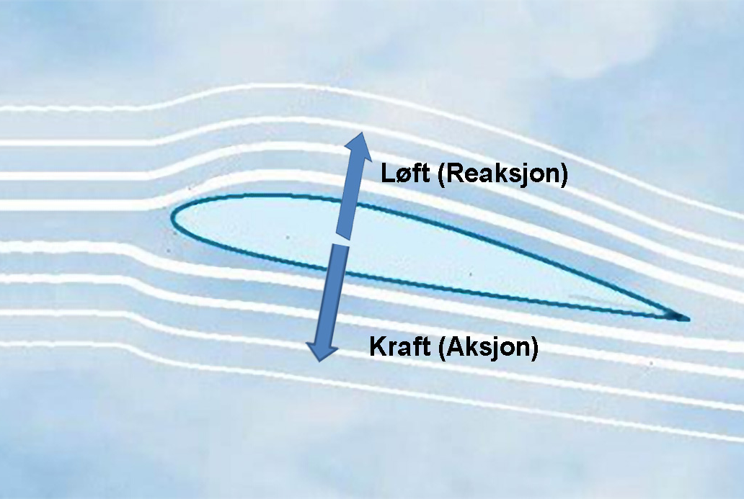
Newtons 3. lov
Det betyr at vingen får et løft som «Reaksjon» tilsvarende den kraften vingen bruker på «Aksjonen» med å flytte luftmassen nedover under passasjen

Slide 19
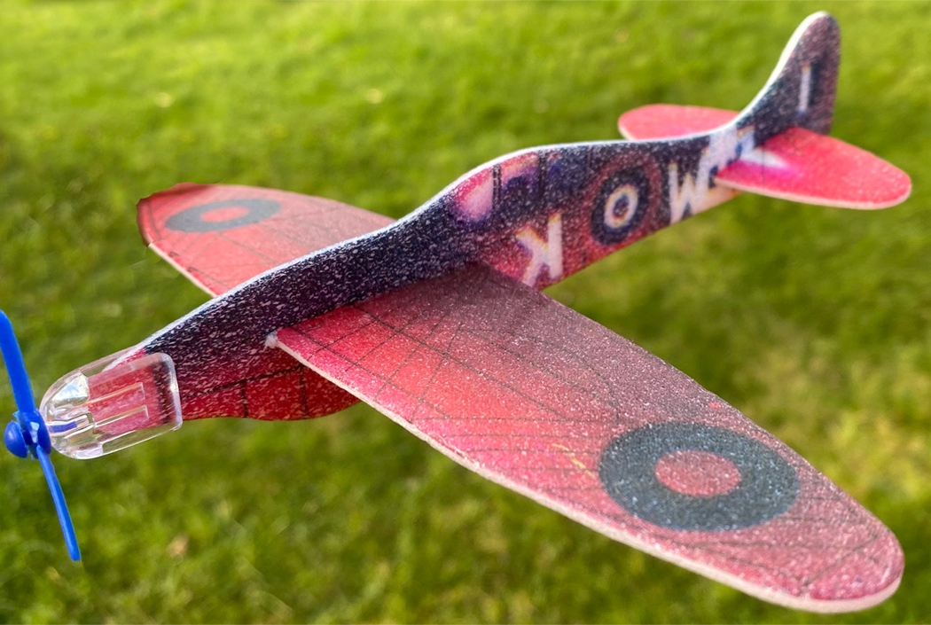
Flate vinger
Det er også flere andre faktorer som får vingen til å «flyte eller surfe» i luften i den retningen som gir minst motstand.
For eksempel kan en helt flat vinge gli langt gjennom luften fordi den finner minst motstand i den retningen.
På den annen side vil vingen yte stor luft-motstand og bremse kraftig dersom den skulle falle loddrett mens de lå i horisontal stilling.

Slide 20

Luftstrømning – grunnleggende aerodynamikk

Slide 21
Strømlinjer
Strømlinjer er linjer som viser retningen til en væske- eller gass-strøm
Når gassen eller væsker strømmer uten turbulens, kaller vi det for laminær strømning. Da er linjene glatte
Dersom strømmen er turbulent, har strømmen virvler
Hvordan en gass eller væske strømmer forbi et objekt er helt avhengig av hvordan objektet er utformet
Hvis strømlinjene følger objektet, kalles det for strømlinjeformet
Når strømlinjene ligger tett sammen viser de høye hastigheter, og når de ligger langt fra hverandre, lavere hastigheter

Slide 22
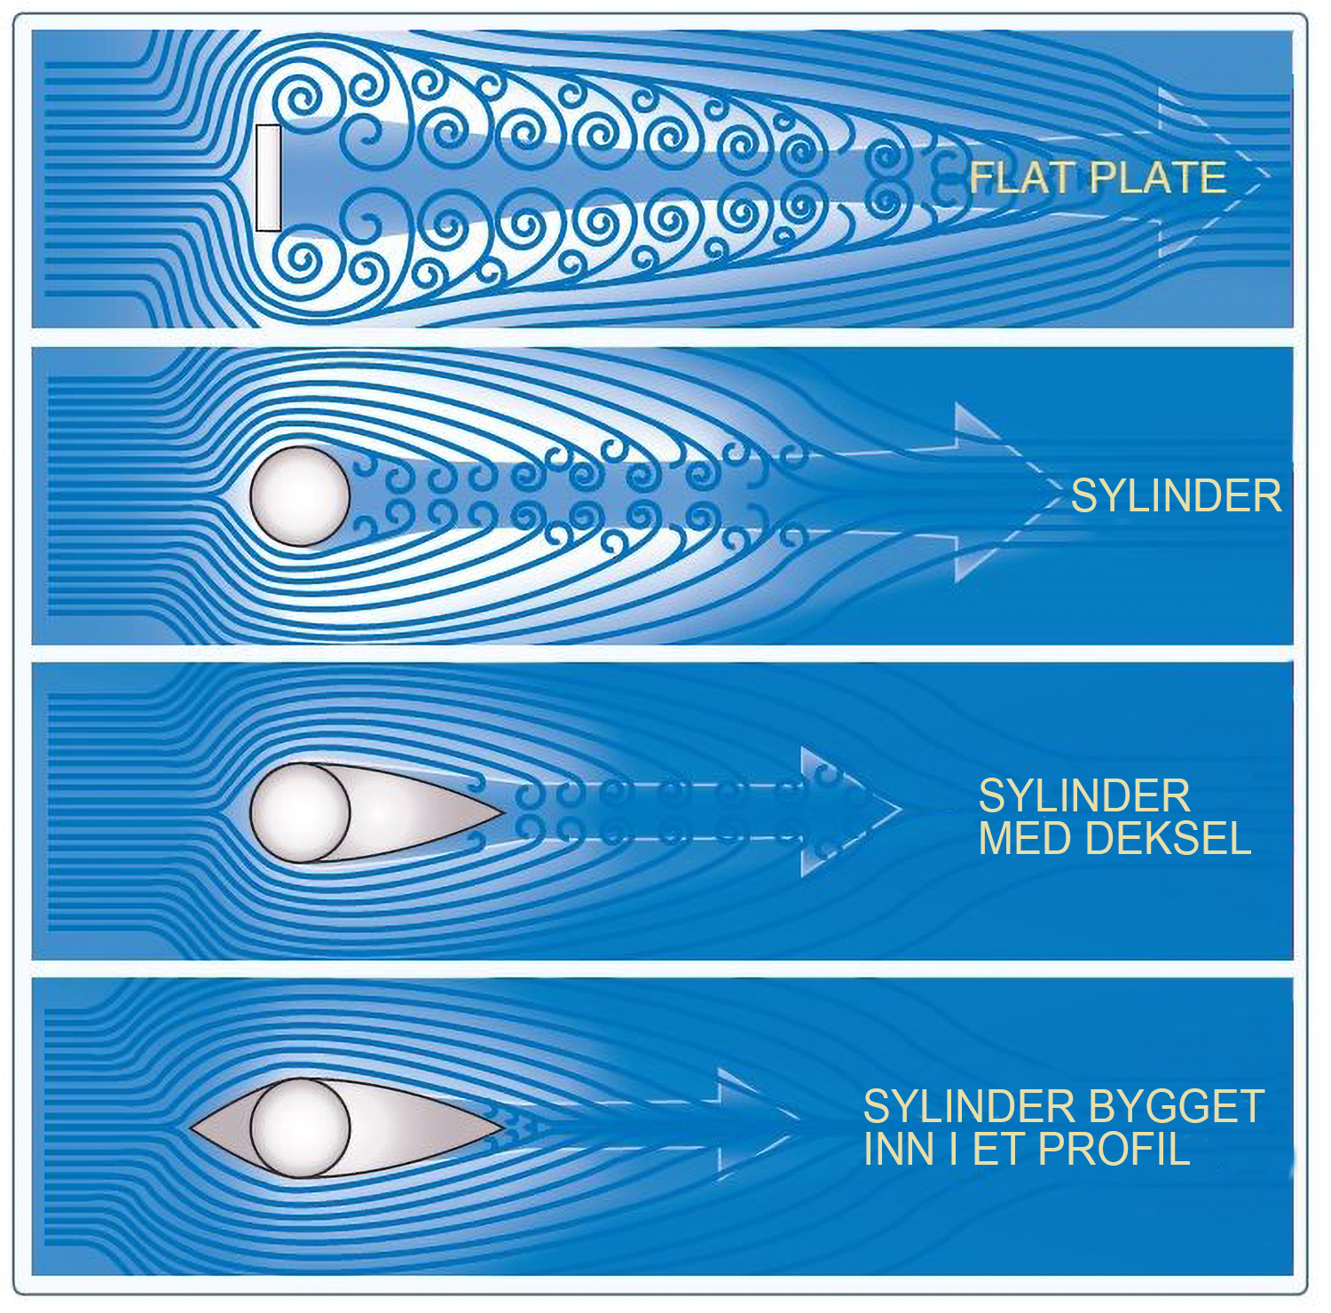
Strømlinjer

Slide 23
To-dimensjonal og tre-dimensjonal strømning
Når vi snakker om en to-dimensjonal strømning, tenker vi på hvordan luften strømmer rundt et profil av vingen
Et profil er et tverrsnitt av en vinge
Når vi snakker om en tre-dimensjonal strømning, tenker vi på hvordan luften strømmer rundt en vinge. Da eksisterer det også strømmer som virker på tvers av vingespennet

Slide 24
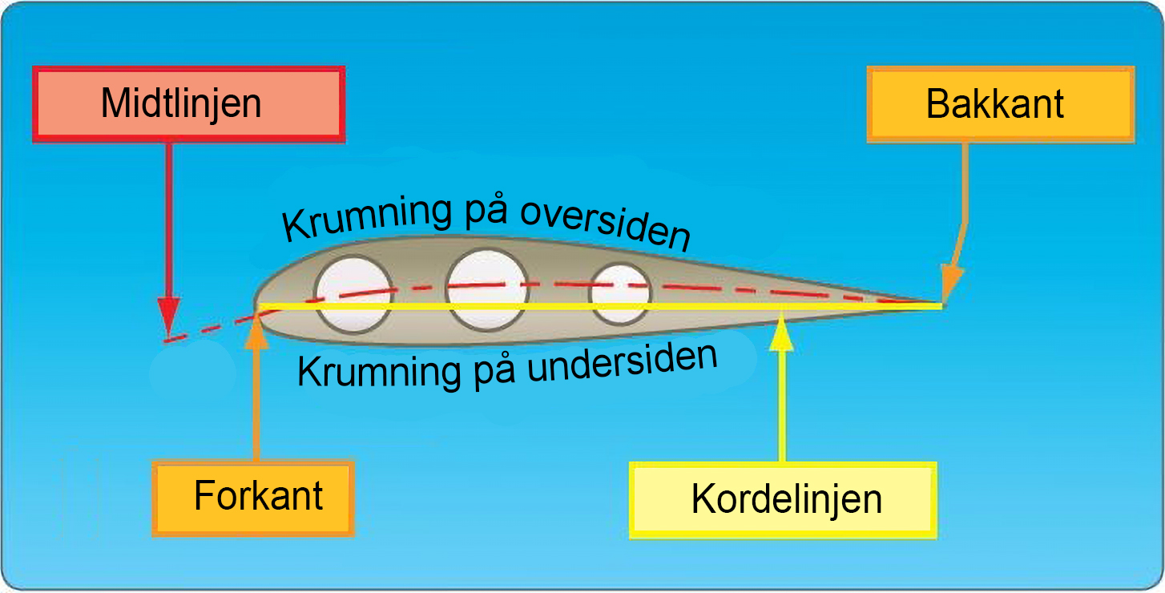
Profil

Slide 25
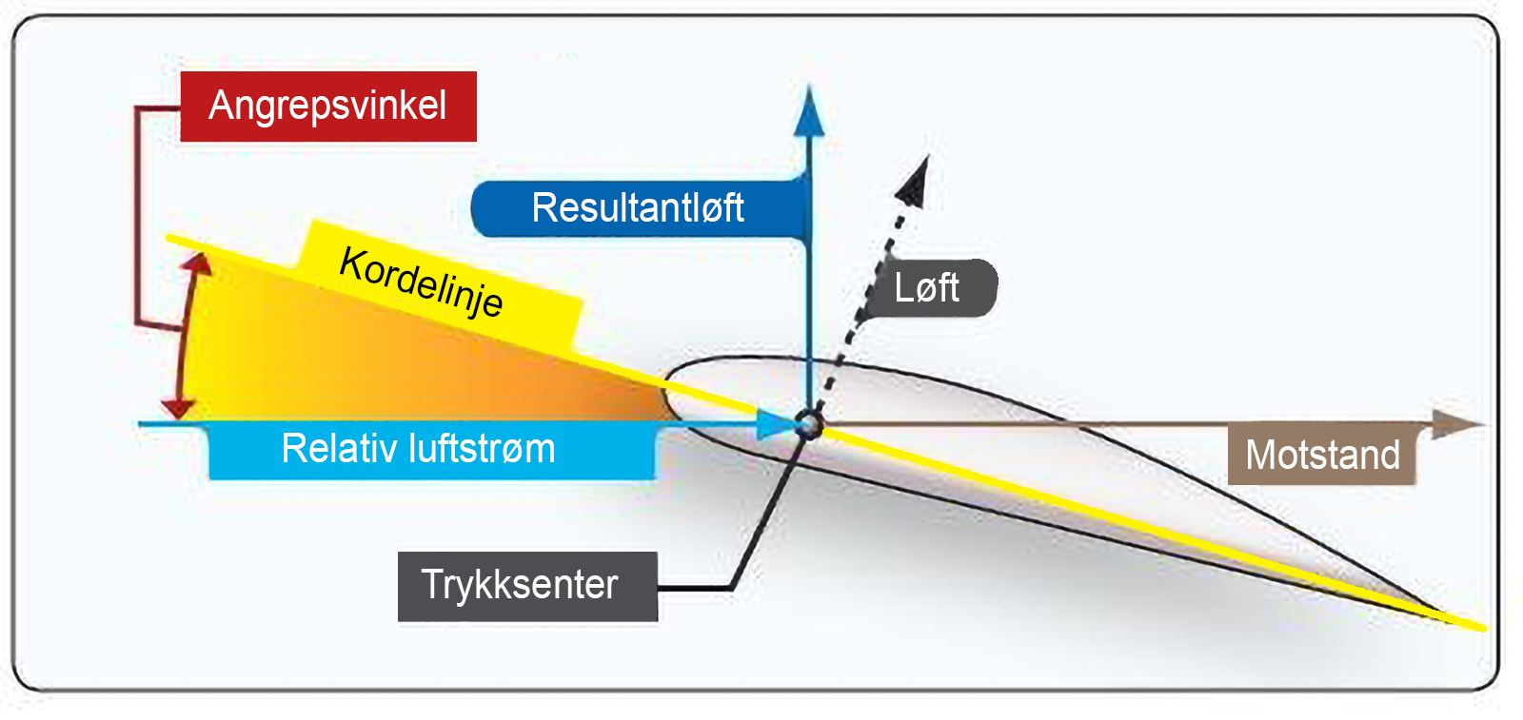
To-dimensjonal luftstrømning

Slide 26
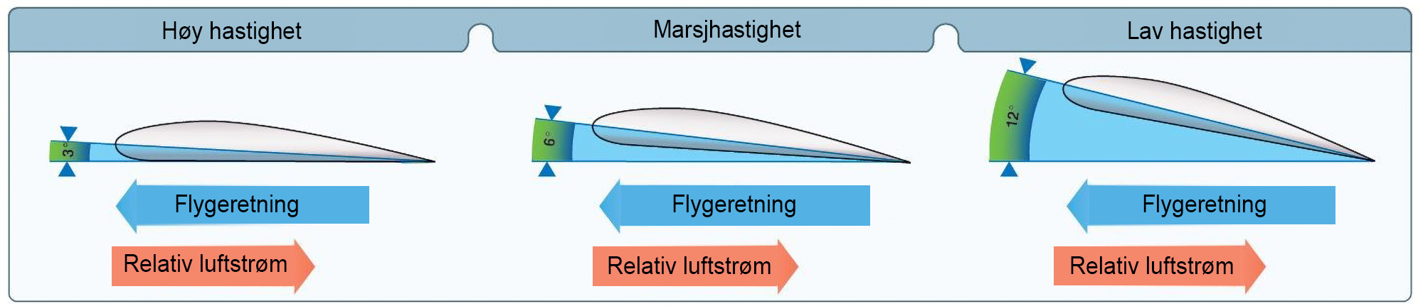
Angrepsvinkel, relativ luftstrøm og hastighet
Angrepsvinkelen er vinkelen mellom vingens korde og retningen på relativ luftstrøm

Slide 27
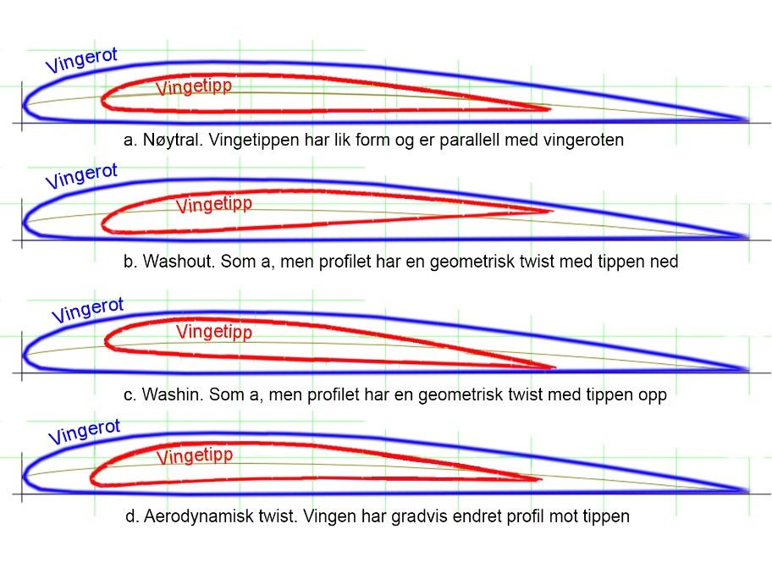
Vingevridning (twist)
- Geometrisk
- Aerodynamisk
Vingevridning (engelsk Washout) gir bedre steileegenskaper da luften begynner å slippe vingen ved roten, slik at vi har luft over balanserorene (som sitter ytterst på vingen) så lenge som mulig
Med en geometrisk vridning, er monteringsvinkelen ved vinge-tippen lavere enn monterings-vinkelen ved vingeroten.
Med en aerodynamisk vridning brukes det forskjellige profilformer fra vingeroten til vingetippen.

Slide 28
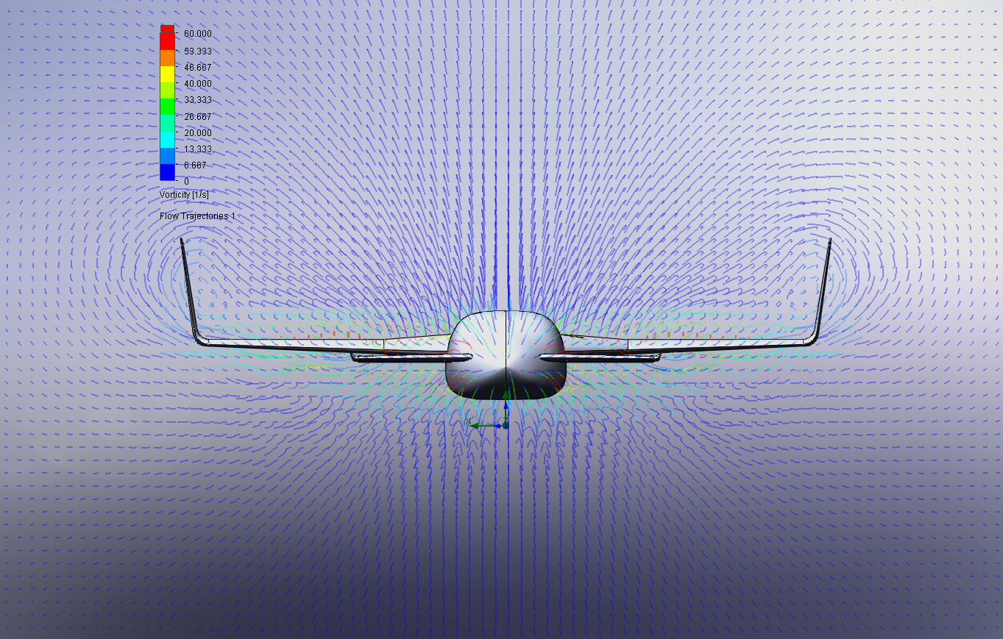
Tre-dimensjonal strømning

Slide 29
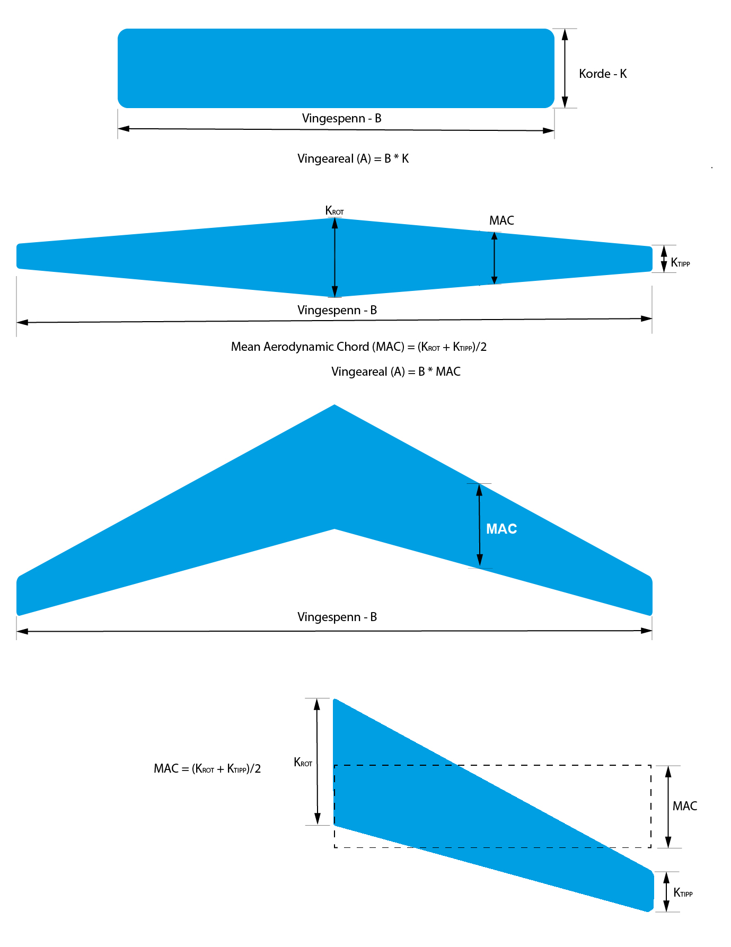
Vinge og begreper

Slide 30
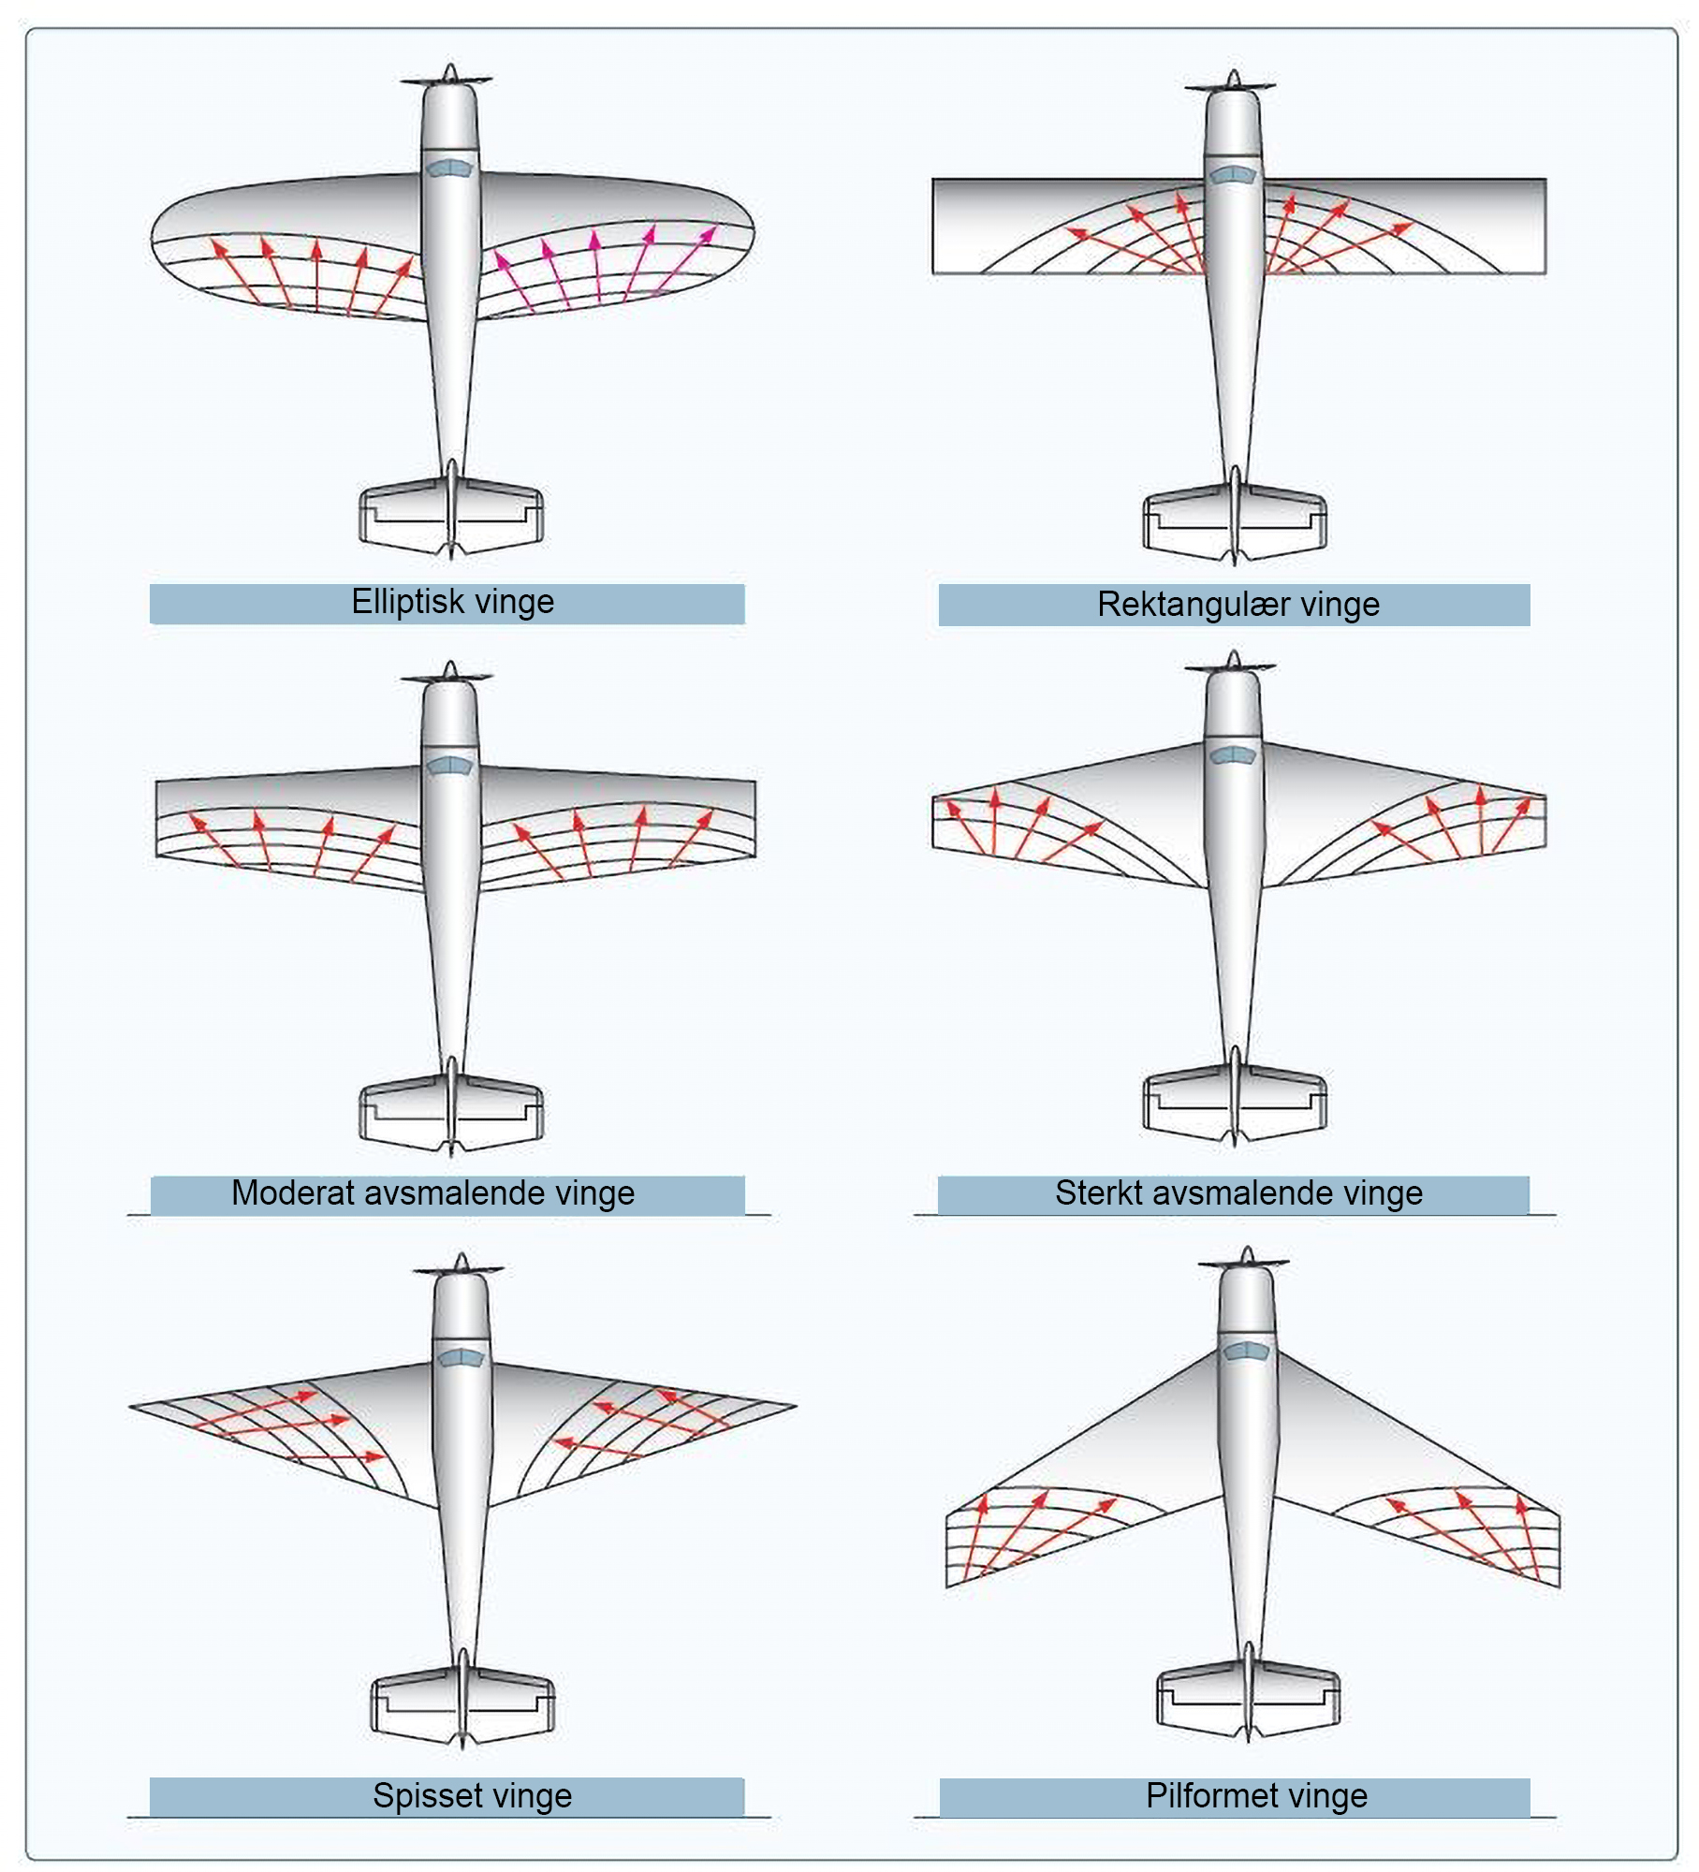
Forskjellige vingeformer

Slide 31
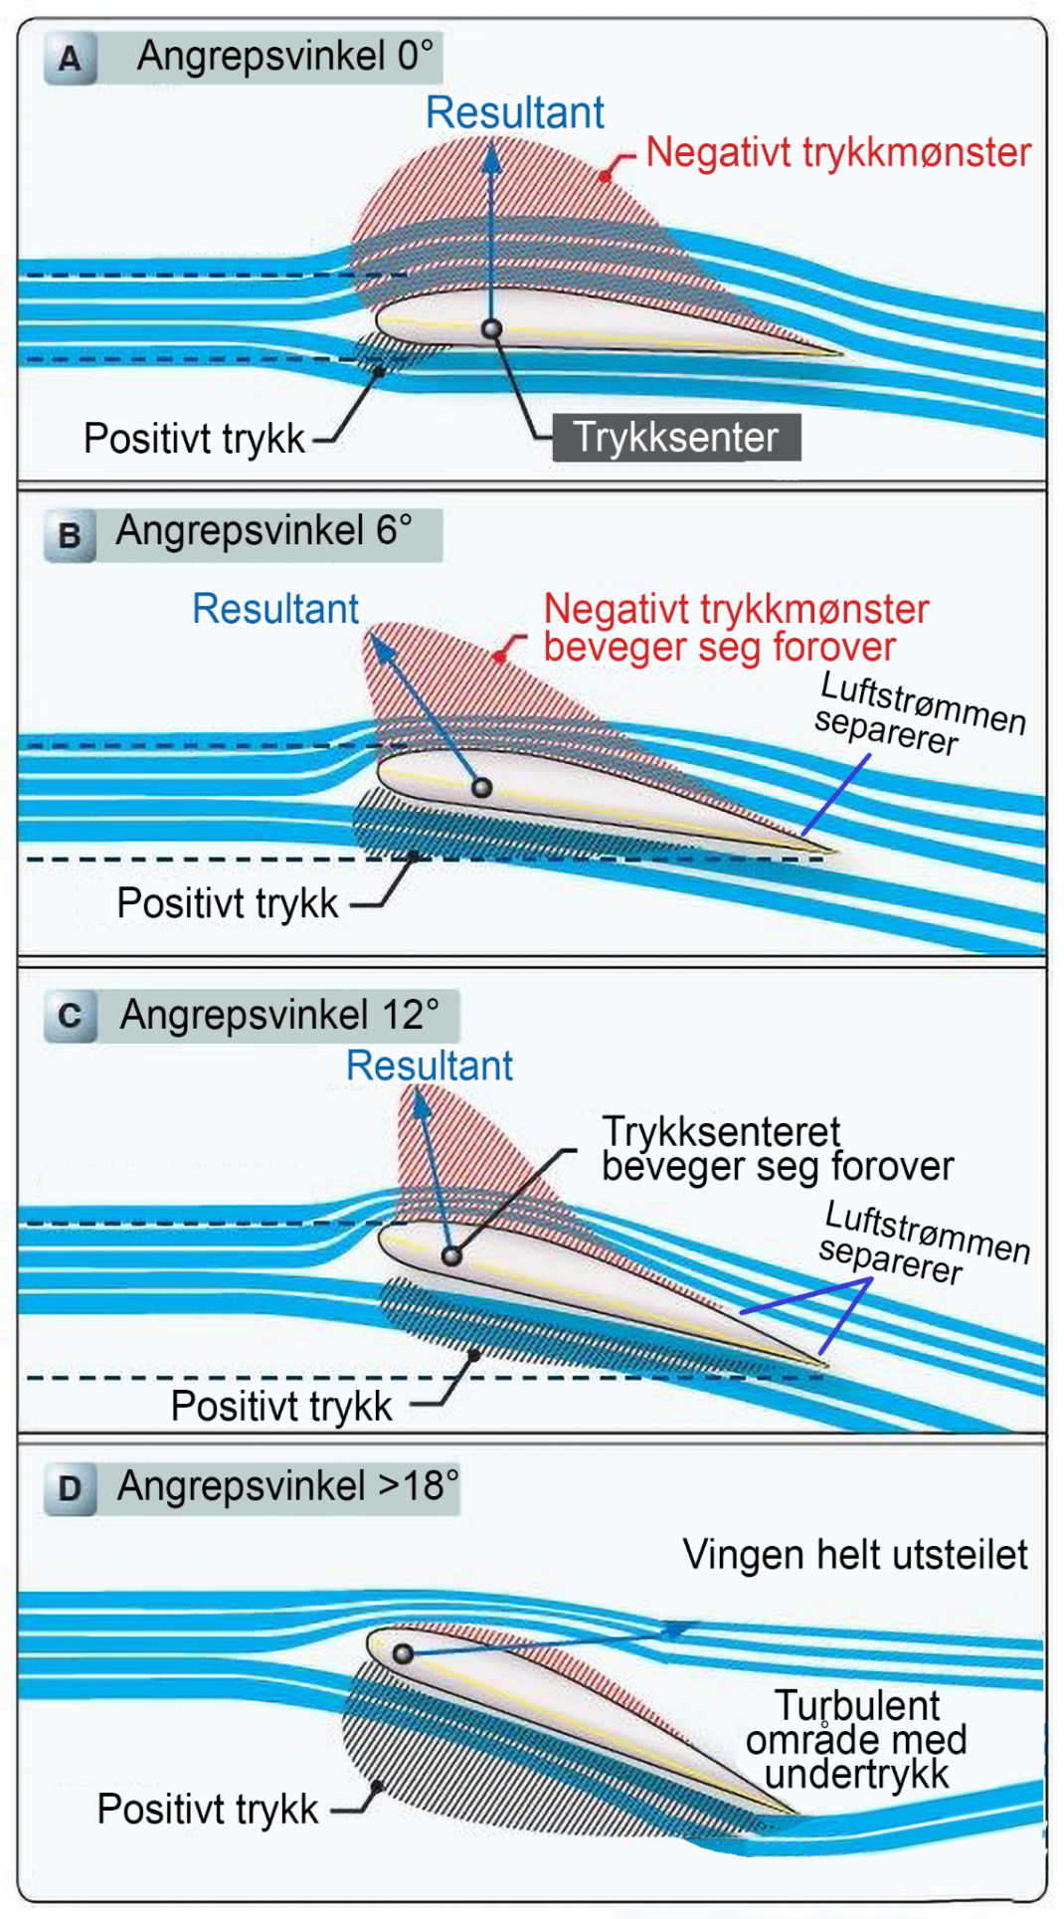
Endring av angrepsvinkelen og flyting av trykksenteret
Trykksenteret er resultantkraften av trykkfordelingen rundt et vingeprofil
Der luftrømmen over vingen begynner å separeres fra vingens oveflate kalles overgangspunktet
Bak overgangspunktet er luftstrømmen turbulen, og gir ikke løft

Slide 32
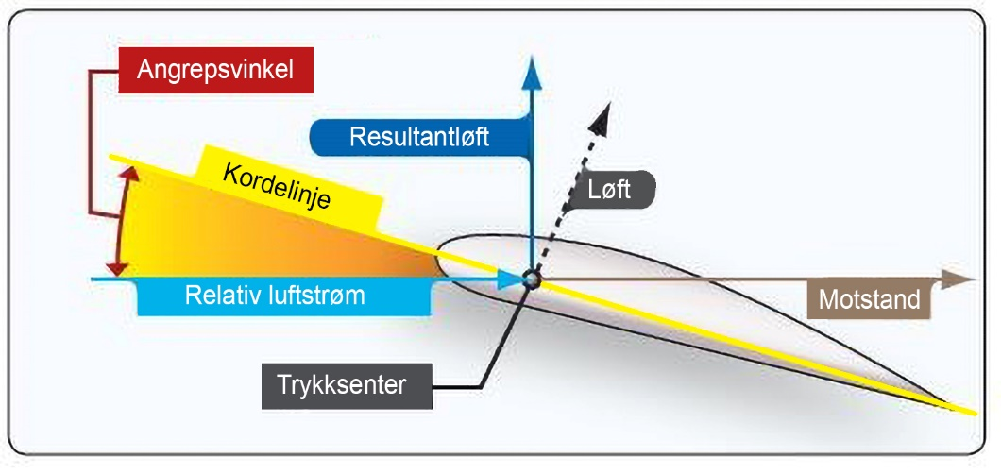
Løftsenteret
Dersom vi samler alle profilene og løftvektorene fra trykksenterne i ett punkt på vingen, får vi en resultantkraft som angriper vingen i et punkt som vi kaller for løftsenteret (CL - center of lift)
Hvor løftsenteret blir liggende er avhengig av vingens form og av angrepsvinkelen
Plassering har viktig betydning for flyets stabilitet

Slide 33

Tyngdepunktet (TP)
Det punktet hvor flyet ville balansert dersom det ble opphengt i det, altså flyets balansepunkt
Punktet hvor tyngdekraften virker
Plassering er ekstremt viktig for flyets stabilitet
Vi må derfor ha fremre og bakre grenser for hvor tyngdepunktet kan plasseres

Slide 34
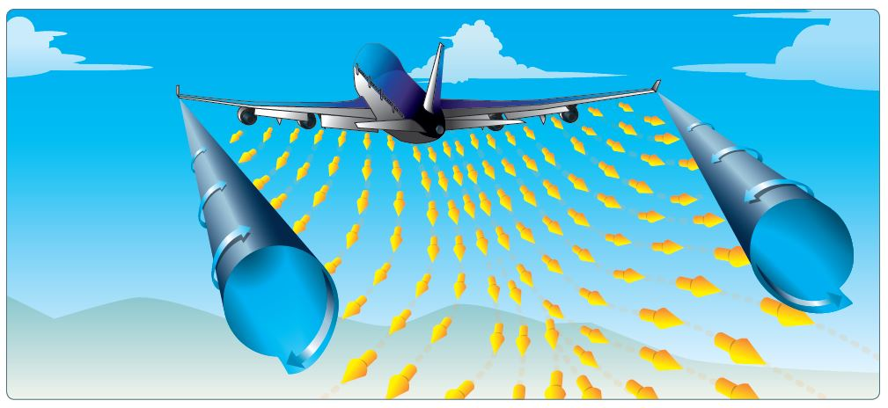
Vingetippvirvler

Slide 35
Vingetippvirvler - årsak
Det er en trykkforskjell mellom trykket på vingens underside og trykket på oversiden
Overtrykket under vingen prøver å utligne undertrykket over vingen, og det eneste stedet det kan skje er ved vingetippene – vi får vingetippvirvler
I tillegg renner det luft ned bak vingen som vi kaller for «downwash»
Flyets størrelse, masse, vingebelastning, sideforhold, angrepsvinkel, hastighet og flapsposisjon er faktorer som bidrar til å minske eller øke vingetippvirvlenes styrke

Slide 36
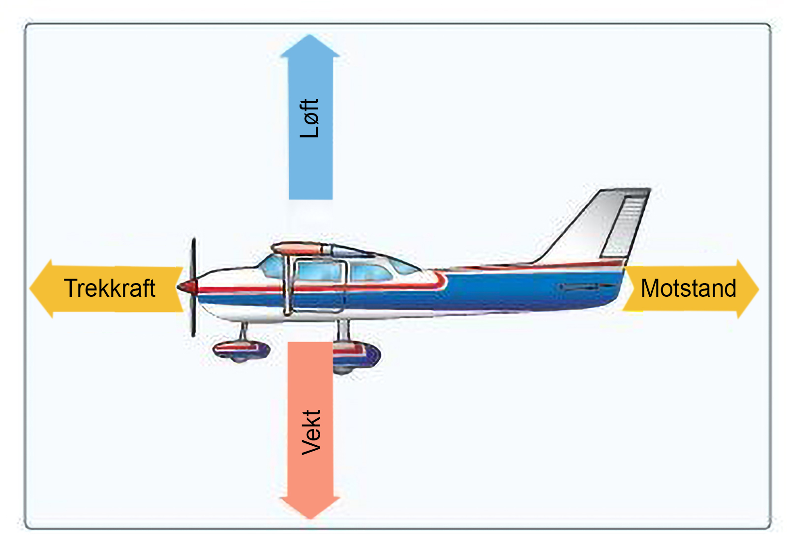
Fire krefter
Løft som virker oppover gjennom flyets løftsenter
Trekk-kraft er den kraften som motor/propell skaper
Vekt er kraften som trekker flyet (massen) nedover på grunn av tyngdekraften
Motstand er kraften som virker bakover

Slide 37
Løftformelen

Slide 38
Løftkoeffisient
Mange variabler som virker inn på løftet
Samler disse i en enkeltstående faktor som kalles for en løftkoeffisient
Representerer løftet til en vinge uten at det er bundet til et spesifikt mål
Løftkoeffisienten varierer med angrepsvinkel og vingens form
Vi kan styre angrepsvinkelen, og også endre vingens form ved å sette ut flaps og / eller slats
Løftkoeffisienten betegnes CL

Slide 39
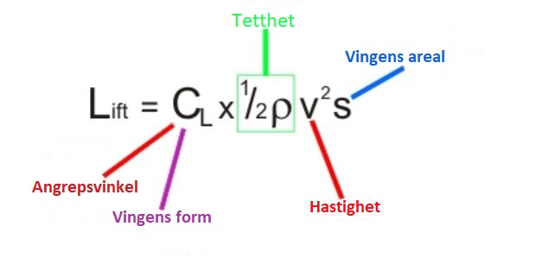
Løftformelen
Løftet varierer med vingens angrepsvinkel og form
Løftet er proporsjonalt med luftens tetthet
Løftet varierer med kvadratet av hastigheten
Løftet er proporsjonalt med vingens areal

Slide 40
Typer motstand

Slide 41
Typer motstand
Parasittmotstand
Formmotstand
Friksjonsmotstand
Interferensmotstand
Indusert motstand

Slide 42

Parasittmotstand
Delt i tre typer
Formmotstand
Friksjonsmotstand
Interferensmotstand
Varierer kvadratisk med farten – dobler vi farten øker parasittmotstanden fire ganger
Varierer proporsjonalt med tettheten og vingens areal
Varierer omvendt proporsjonalt med angrepsvinkelen, da hastigheten minker med økende angrepsvinkel og øker med lavere angrepsvinkel

Slide 43
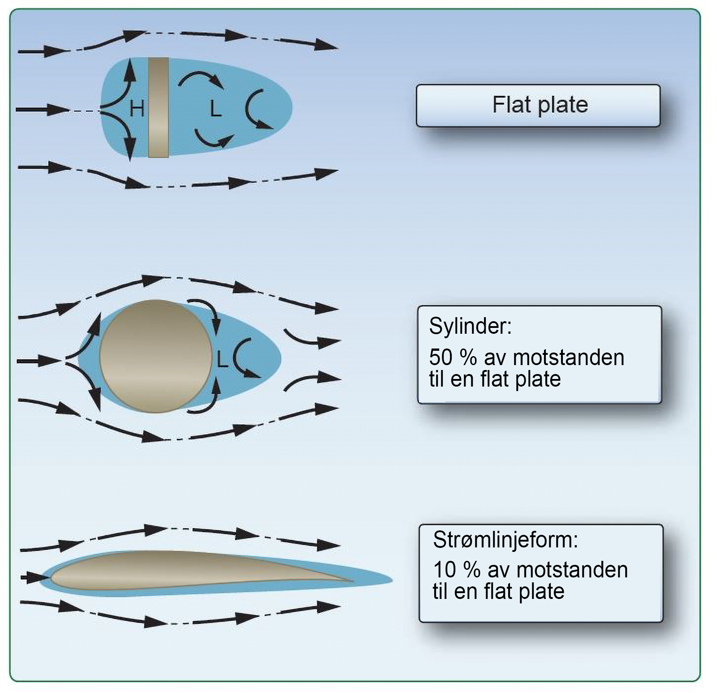
Formmotstand
Skyldes formen på flyet og vingene
Bygger seg opp et trykk foran flyet og et lavere trykk bak som gir en motstandskraft
Konstruktøren vil gjøre flyet så strømlinjeformet som mulig

Slide 44
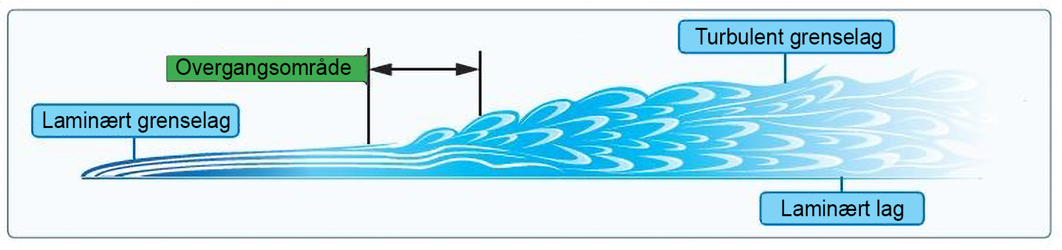
Friksjonsmotstand og grenselaget
Friksjon mellom luften og flyet
Luften bremses opp i grenselaget
Reduseres ved å holde vingen ren

Slide 45
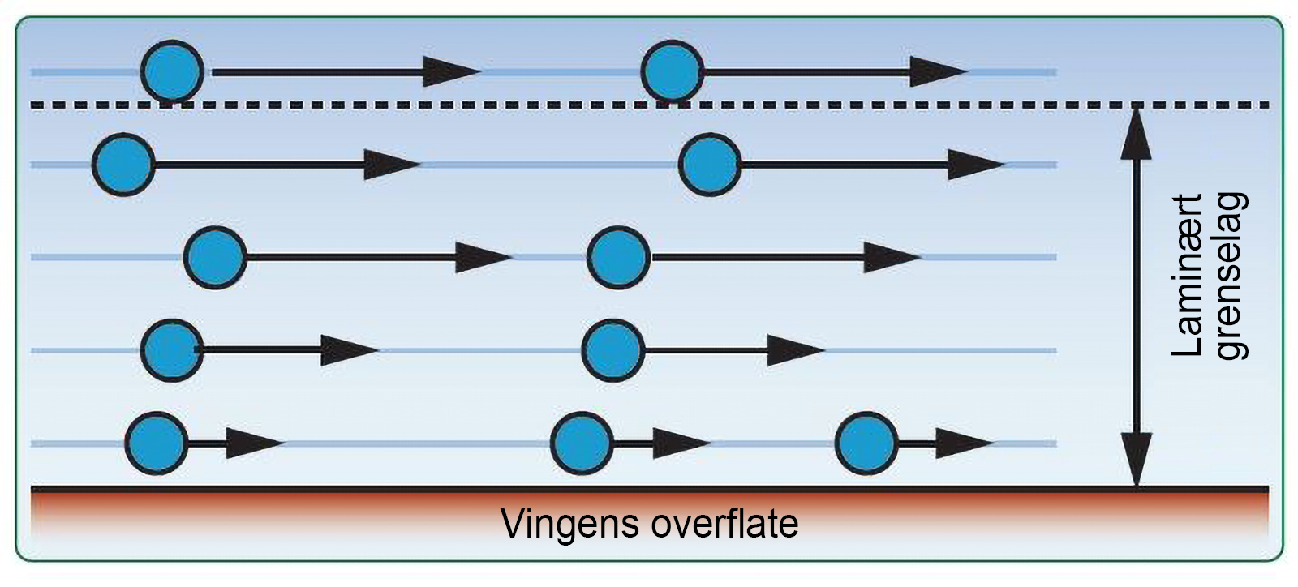
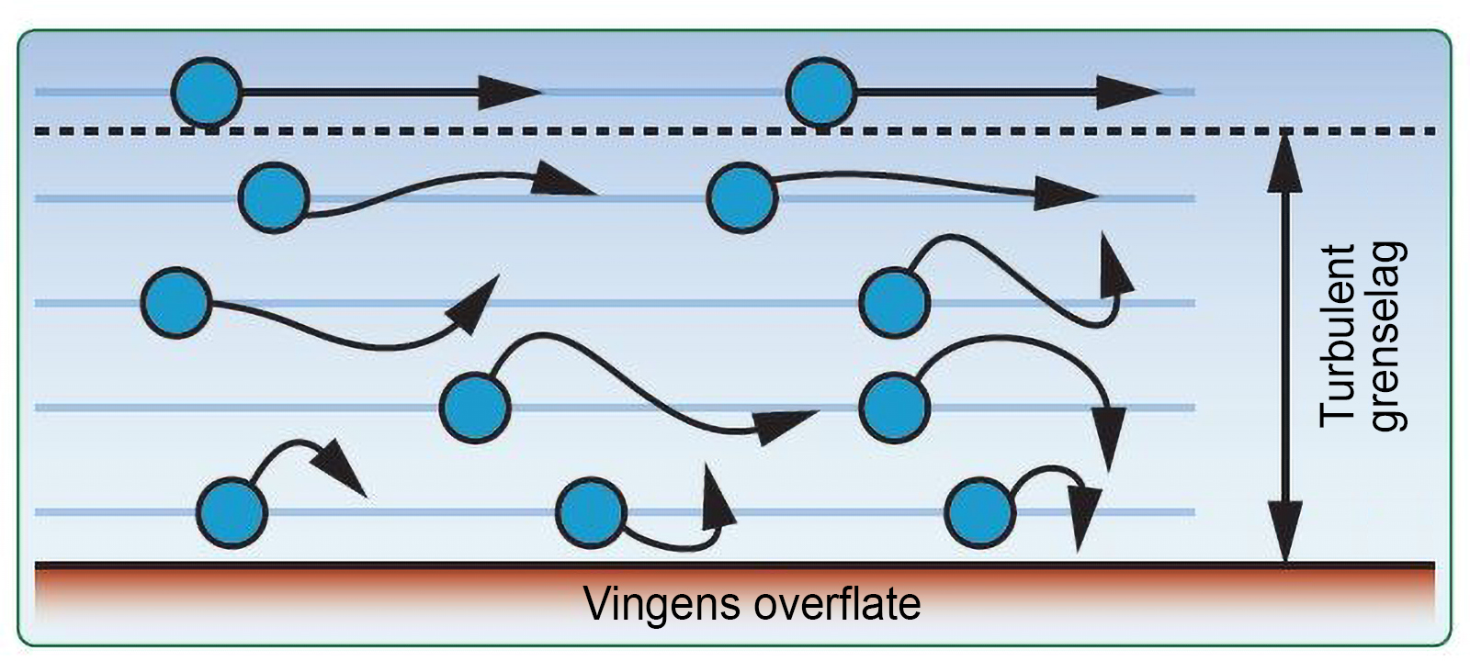
Laminært og turbulent grenselag

Slide 46
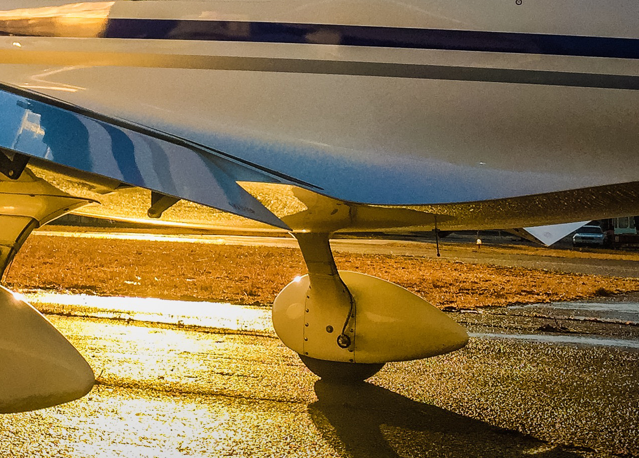
Interferensmotstand
Motstand som skyldes at to gjenstander står ved siden av hverandre i samme luftstrøm
Reduseres ved hjelp av strømlinjeformede deksler og overganger
Vingebelastning
Vingebelastning er flyets totale masse delt på vingearealet

Slide 47
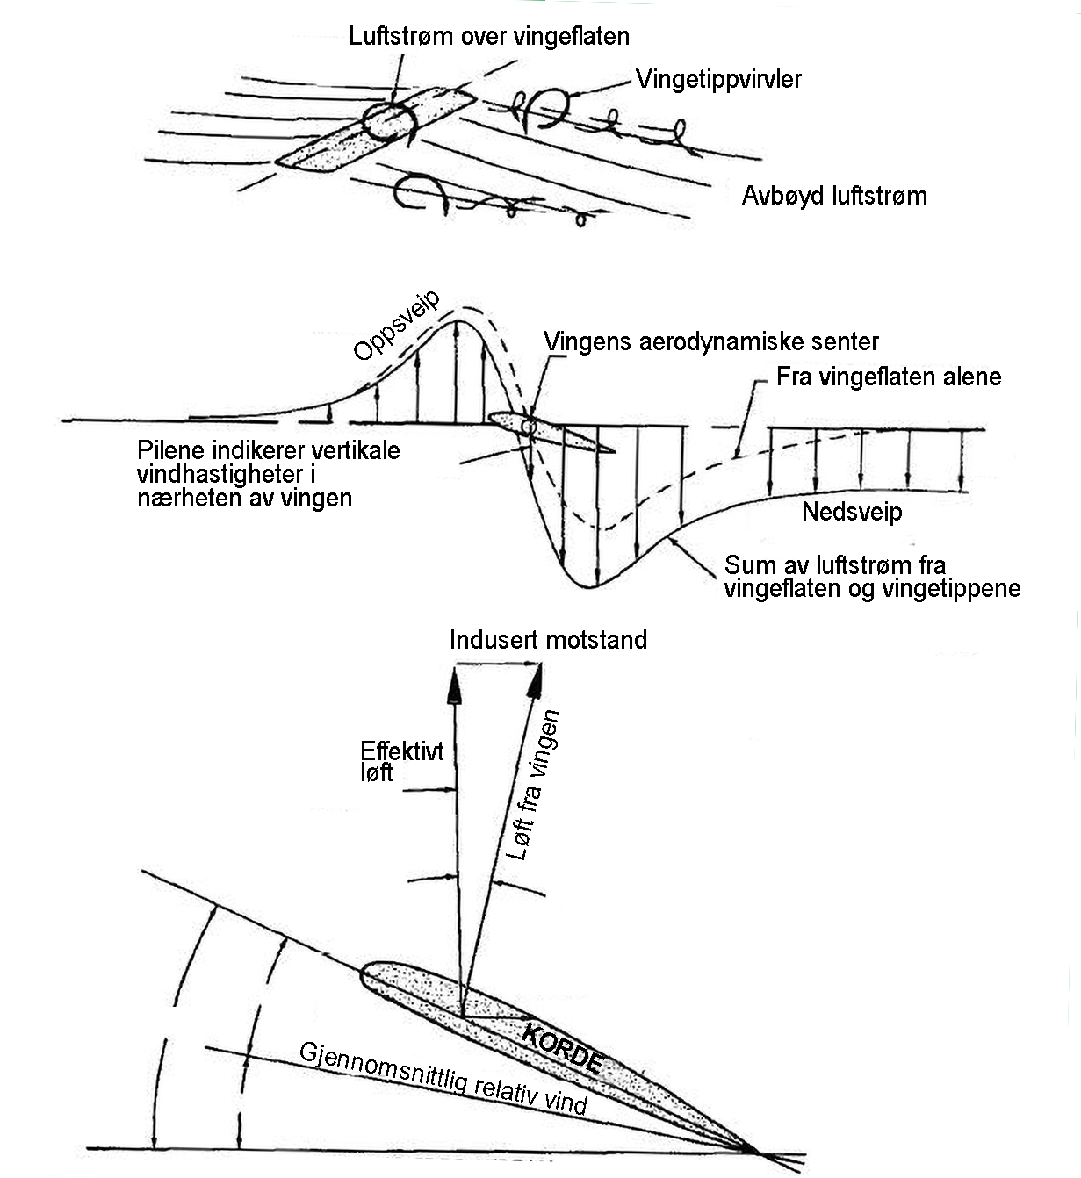
Indusert motstand
Effektivt løft virker vinkelrett på bevegelsesretningen
Det finnes en motstand som utvikles – induseres – når det produseres løft
Når angrepsvinkelen øker, vil også den bakovervirkende kraften øke, og indusert motstand øker
Varierer omvendt proporsjonalt med sideforholdet
Også vingestrømmene rundt vingene virker inn
Indusert motstand er størst på et tungt fly med høy vingebelastning, lavt sideforhold som flyr med høy angrepsvinkel og flaps innfelt

Slide 48

Totalmotstand
CD = CDp + CDi
Total motstandskoeffisient = parasittmotstandskoeffisient + koeffisienten for indusert motstand

Slide 49
Løft og motstand

Slide 50
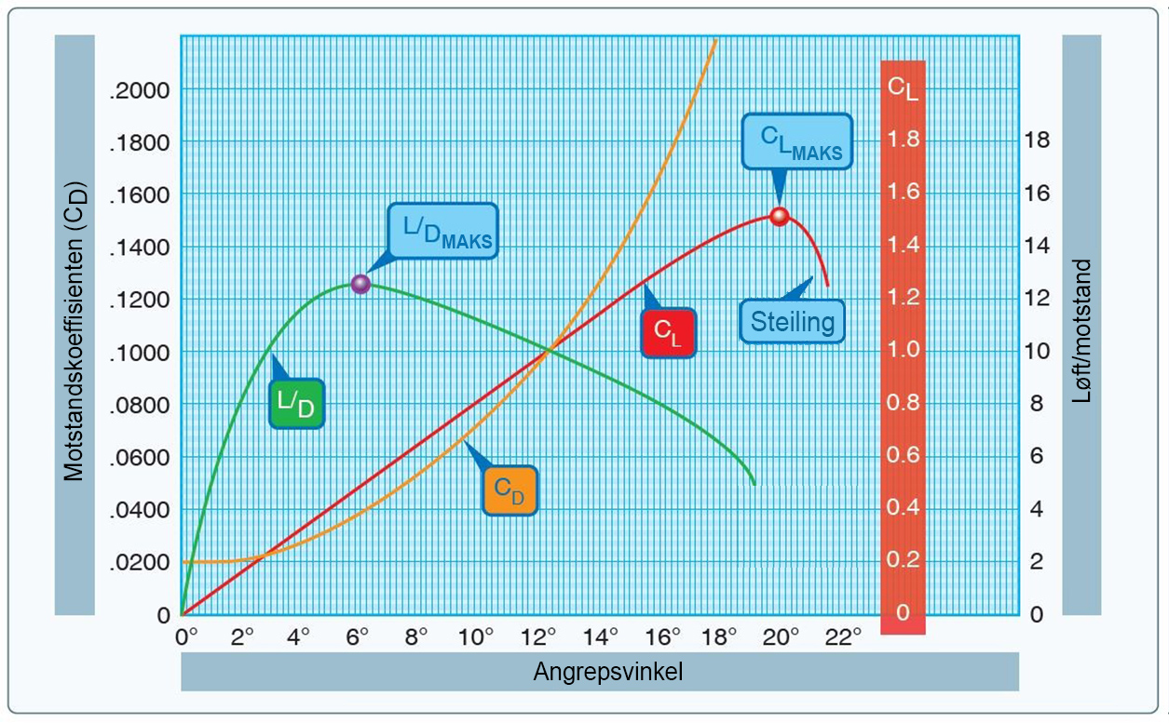
Løft- og motstand og angrepsvinkelen

Slide 51
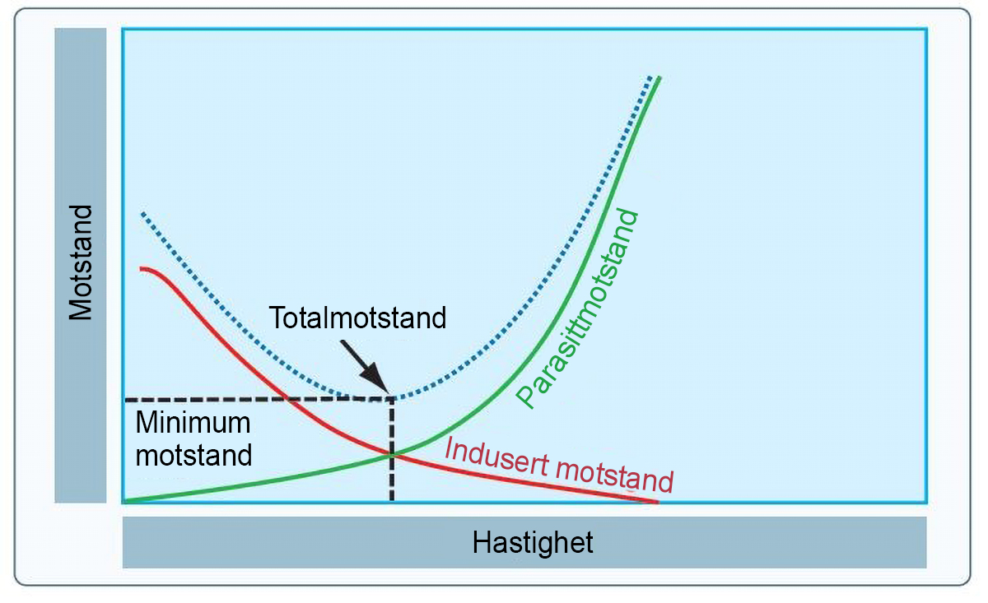
Løft- og motstand og hastighet

Slide 52
Bakkeeffekt

Slide 53
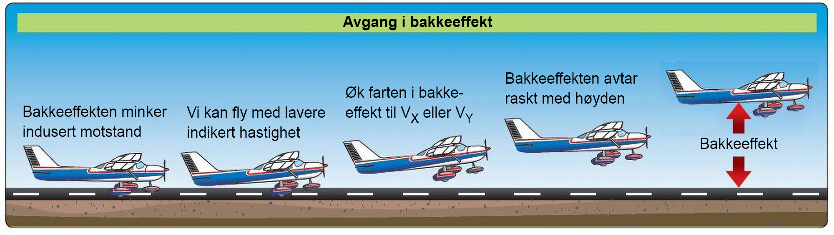
Bakkeeffekt
Hvilken effekt bakken har på løft og motstand når vi tar av eller lander
Økning av løft og reduksjon av indusert motstand, men kun i et høydesjikt som på mindre fly tilsvarer halve vingespennet

Slide 54
Bakkeeffekt
Gir lokalt et høyere statisk trykk
Fører til at fartsmåler og høydemåler viser for lave verdier
Stigefartsmåleren indikerer synk
Kan under visse forutsetninger brukes til å øke akselerasjonen
Gjør det mulig å ta av med et for tungt og feillastet fly
Gjør det mulig at vi med feil teknikk «flyter» langs banen når vi skal lande
Bakkeeffekten har vært medvirkende til flere alvorlige hendelser og ulykker, noen også med dødelig utgang

Slide 55
Angrepsvinkel, steilefart og steiling

Slide 56
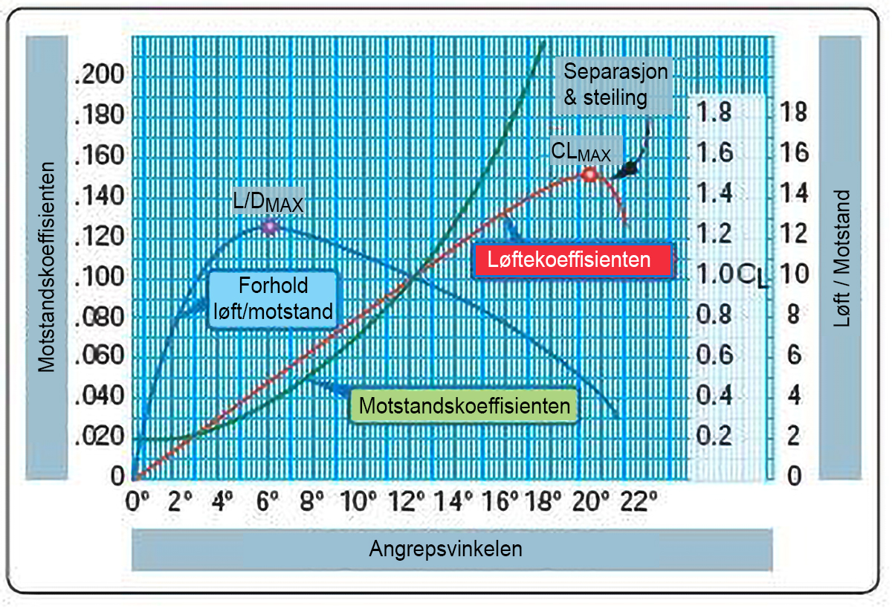
Steilevinkel 1/2
Når vingens angrepsvinkel øker til et punkt hvor hele luftstrømmen over vingen er turbulent – sier vi at vingen steiler
Vi har fremdeles noe løft fra undersiden av vingene
Vi kaller denne vinkelen for «steilevinkelen» eller «kritisk angrepsvinkel»

Slide 57
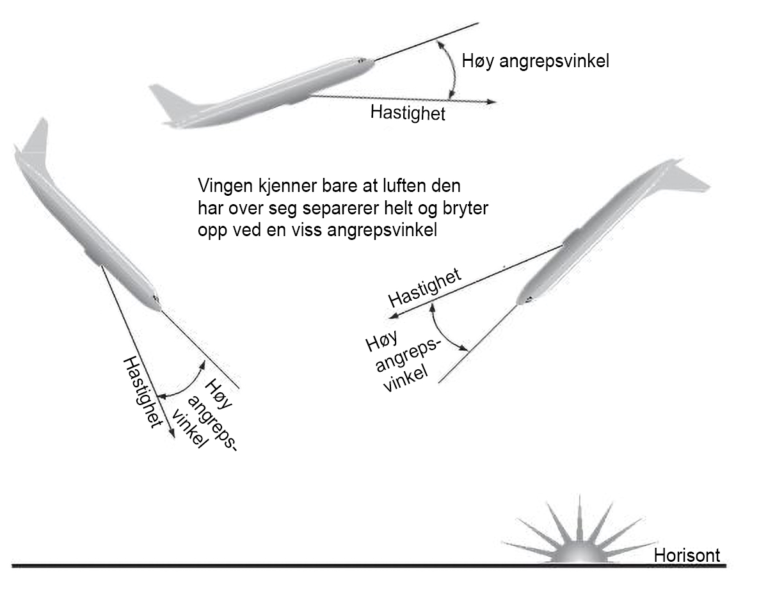
Steilevinkel 2/2
Vingen kjenner kun at luften den har over seg separerer helt og bryter opp ved en viss vinkel
Vingen er nå steilet
Det kan skje i hvilken som helst hastighet, nesestilling og motorsetting, men kun om kritisk angrepsvinkel overskrides

Slide 58
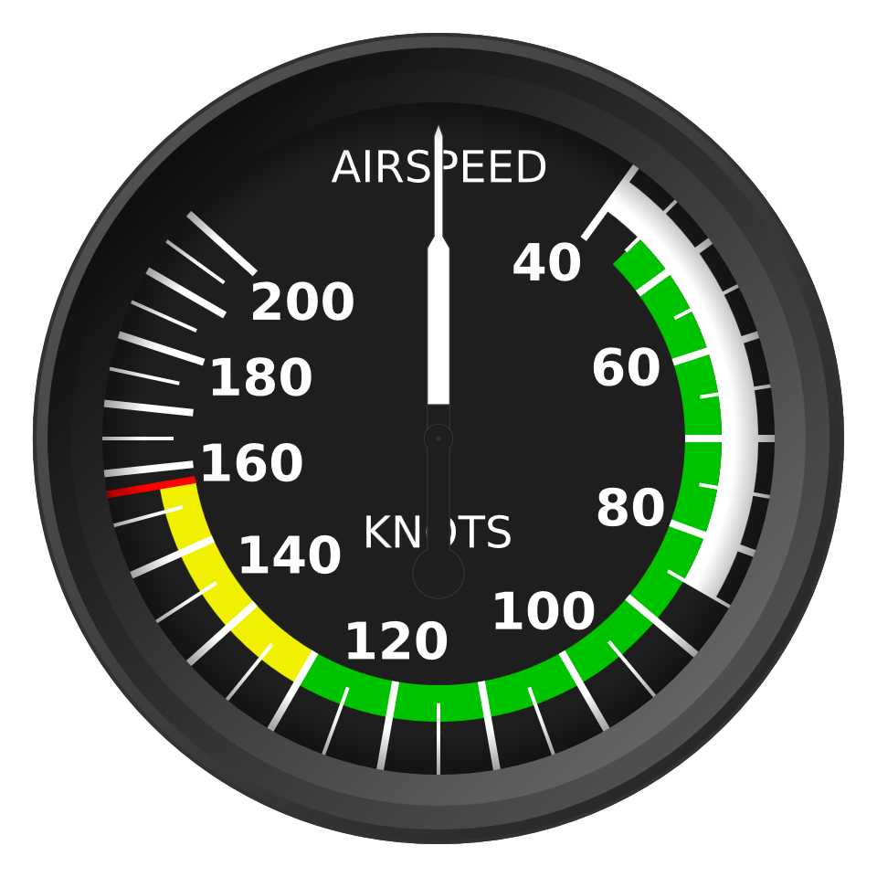
Likevel kan vi snakke om steilefart
Til enhver angrepsvinkel er det en tilsvarende hastighet. Den leses ut fra flyets fartsmåler og er indikert
Hastigheten vi har når vingen når kritisk angrepsvinkel kalles for steilefart
Den varierer med følgende faktorer:
Økt masse gir høyere steilefart
Øker når tyngdepunktet beveger seg forover
Øker når vi krenger
Utfelt flaps senker steilefarten
Snø, is, rim – alt belegg på vingen øker steilefarten
Turbulens kan øke steilefarten
By Cel 84 - Own work, CC BY-SA 3.0

Slide 59
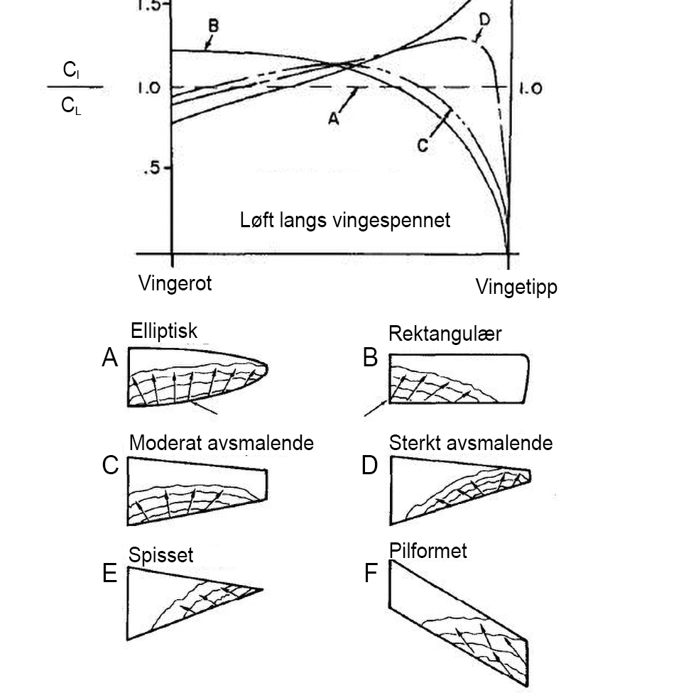
Steilinger
Haleflaten er montert med en vinkel som gjør at den steiler etter vingene
Det er kraften fra haleflaten vi bruker for å bryte en steiling
Flykonstruktøren lager vingen slik at den steiler innenfra og ut – og slik at vi holder kontroll over balanserorene lengst mulig

Slide 60
Gode steileegenskaper
1/4
Aerodynamisk vridning («aerodynamic twist»).
Det brukes forskjellige profilformer fra vingeroten til vingetippen
Gir bedre steileegenskaper da luften begynner å slippe vingen ved roten, slik at vi har luft over balanserorene så lenge som mulig
Geometrisk vridning («geometric twist»)
Angrepsvinkel ved vingetippen lavere enn angrepsvinkelen ved vingeroten
Samme profilform som er vridd over vingens lengde
Gjør at trykket rundt vingen endres slik at vi får mindre tap av luft ved vingetippene. Gir mindre indusert motstand
En vinge kan både ha geometrisk og aerodynamisk vridning

Slide 61
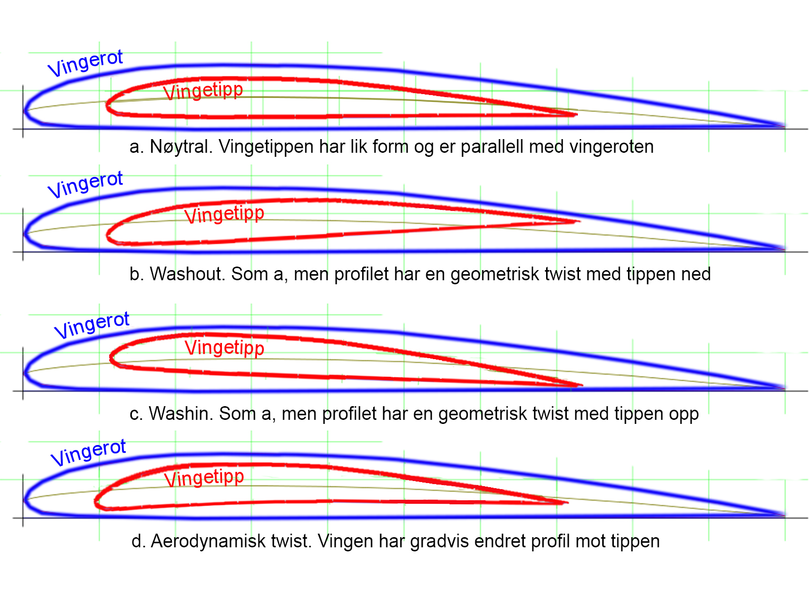
Gode steileegenskaper
2/4

Slide 62
Gode steileegenskaper 3/4
Vortilons. Faste plater som er festet under vingen ved fremkanten. Når vingen nærmer seg steiling, er platene montert på en slik måte at de genererer virvler og lager energi til luftstrømmen, slik at det forsinker separasjon av luftstrømmen
Stall strip. En smal kant som festes på vingens fremkant, spesielt nær vingeroten for at vingen skal steile forsiktig og kontrollert.
Stall fence eller wing fence. En flat plate som står i samme retning som vingens korde. Stopper luftstrømmen som går ut mot vingetippene, og hindrer at hele vingen steiler samtidig. Er vanlig på fly med pilformede vinger

Slide 63
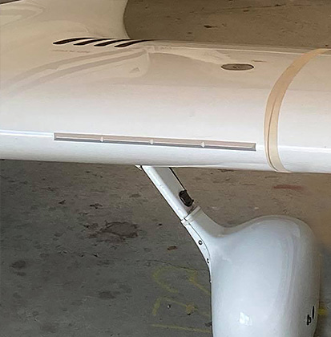
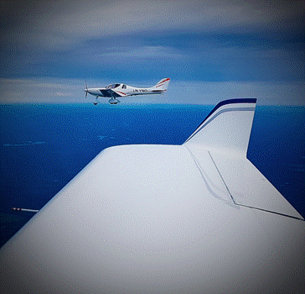
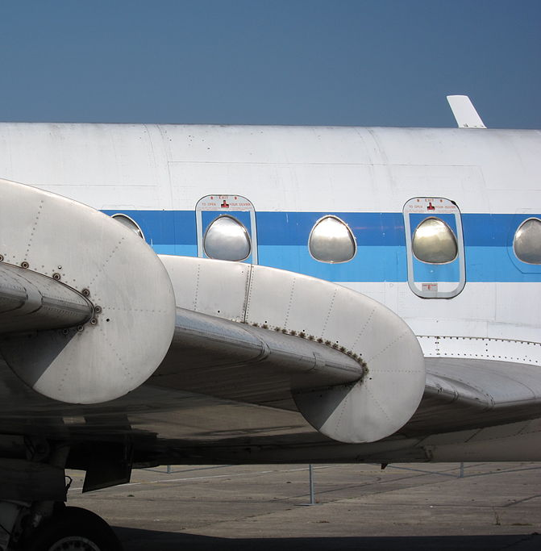
Gode steileegenskaper 4/4
Fra venstre: Stallstrips
I midten: Vinglets
Til høyre: Stall fence / wing fence

Slide 64
Steilevarsel

Slide 65
Flyet «sier i fra» - på en eller flere måter
Nesestilling er høyere enn normalt (men som vi har sett – ikke nødvendigvis)
Farten er lav eller synkende
Det er en forandring i vindsuset
Viseren på fartsmåleren «blafrer»
Flyet rister
Høyderor, balanseror og / eller sideror har dårligere effekt
Flyet taper fort høyde
Steilevarslet sier ifra (det kommer på ca. fem knop over steilehastigheten) eller lyser opp (om det varsles ved hjelp av lys). Men er noe upresis

Slide 66
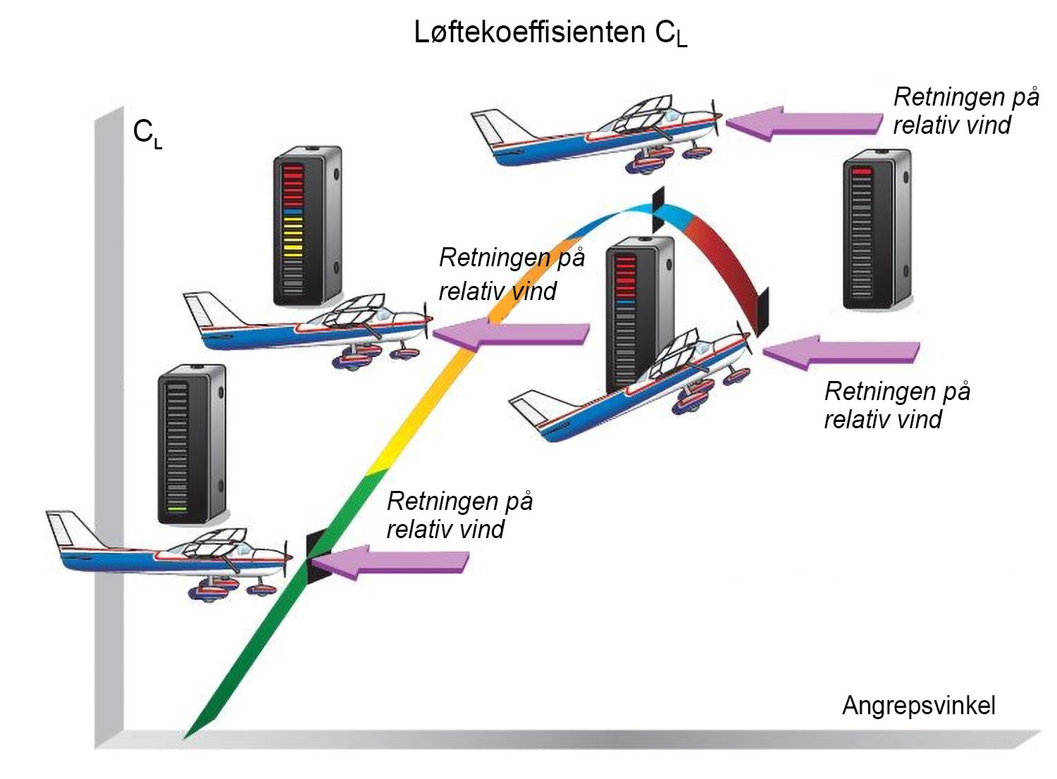
AoA indikator
(iconaircraft)

Slide 67
Steilinger

Slide 68
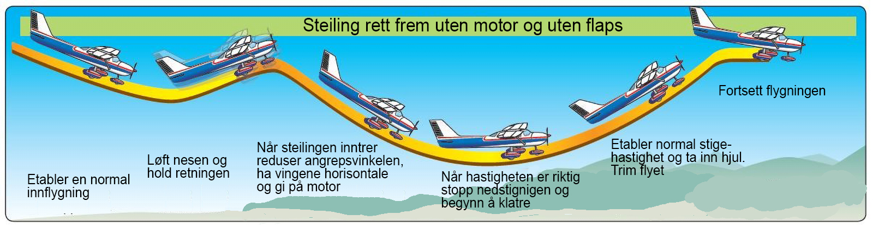
Steilinger i forskjellige konfigurasjoner 1/4

Slide 69
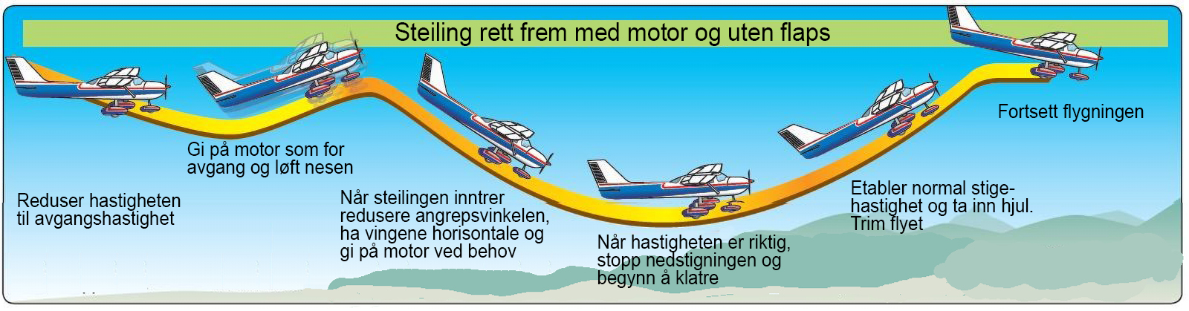
Steilinger i forskjellige konfigurasjoner 2/4

Slide 70
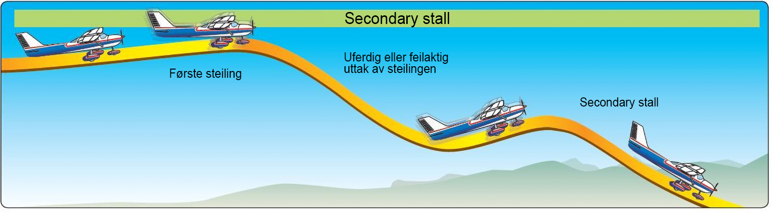
Steilinger i forskjellige konfigurasjoner 3/4

Slide 71
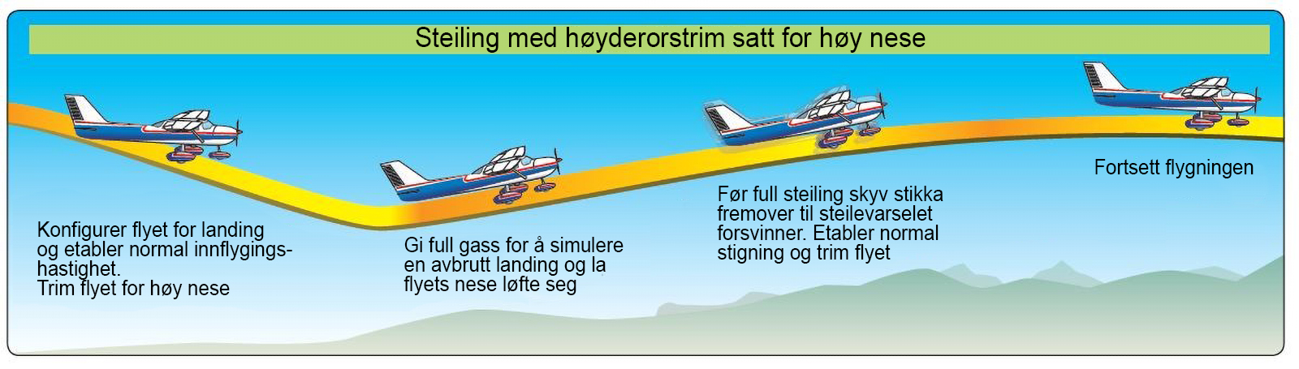
Steilinger i forskjellige konfigurasjoner 4/4

Slide 72
Utvikling av spinn

Slide 73
Spinn
Fortsettelse på en steiling
Den ene vingen har sluttet å fly – luftstrømmen over vingen er helt turbulent
Den andre vingen fortsetter å fly – og har fremdeles noe laminær luftstrøm over vingen
Vingen som steiler først, dropper ned
Flyet begynner å dreie rundt vertikalaksen i samme retning som den nedgående vingen – og både krenger og dreier
Kategorier: Normal, invertert og flatspinn

Slide 74
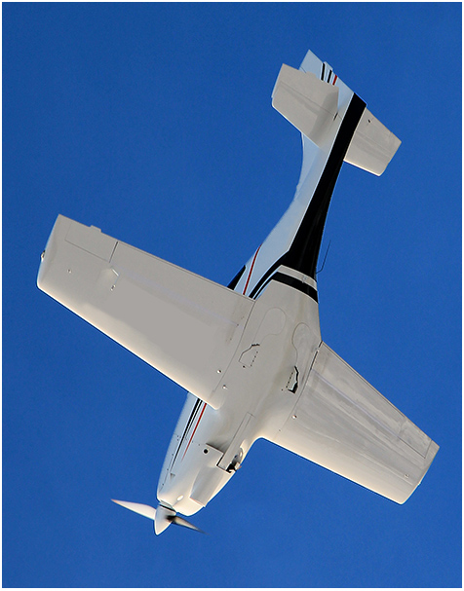
Kjennetegn på et vanlig spinn
Bratt vinkel – nesen på flyet peker ned
Rask rotasjon
Lav eller flimrete fartsmålervisning
Meget høy gjennomsynk
Manglende respons fra balanse- og høyderor

Slide 75
Kjennetegn på et invertert- og et flatspinn
Invertert spinn:
Flyet ligger opp-ned i spinnet
Krenge- og girebevegelsene foregår i motsatte retninger
Flatspinn:
Flyet girer rundt vertikalaksen
Stilling i luften ligger nesten parallelt med horisontlinjen
Høy rotasjonshastighet

Slide 76
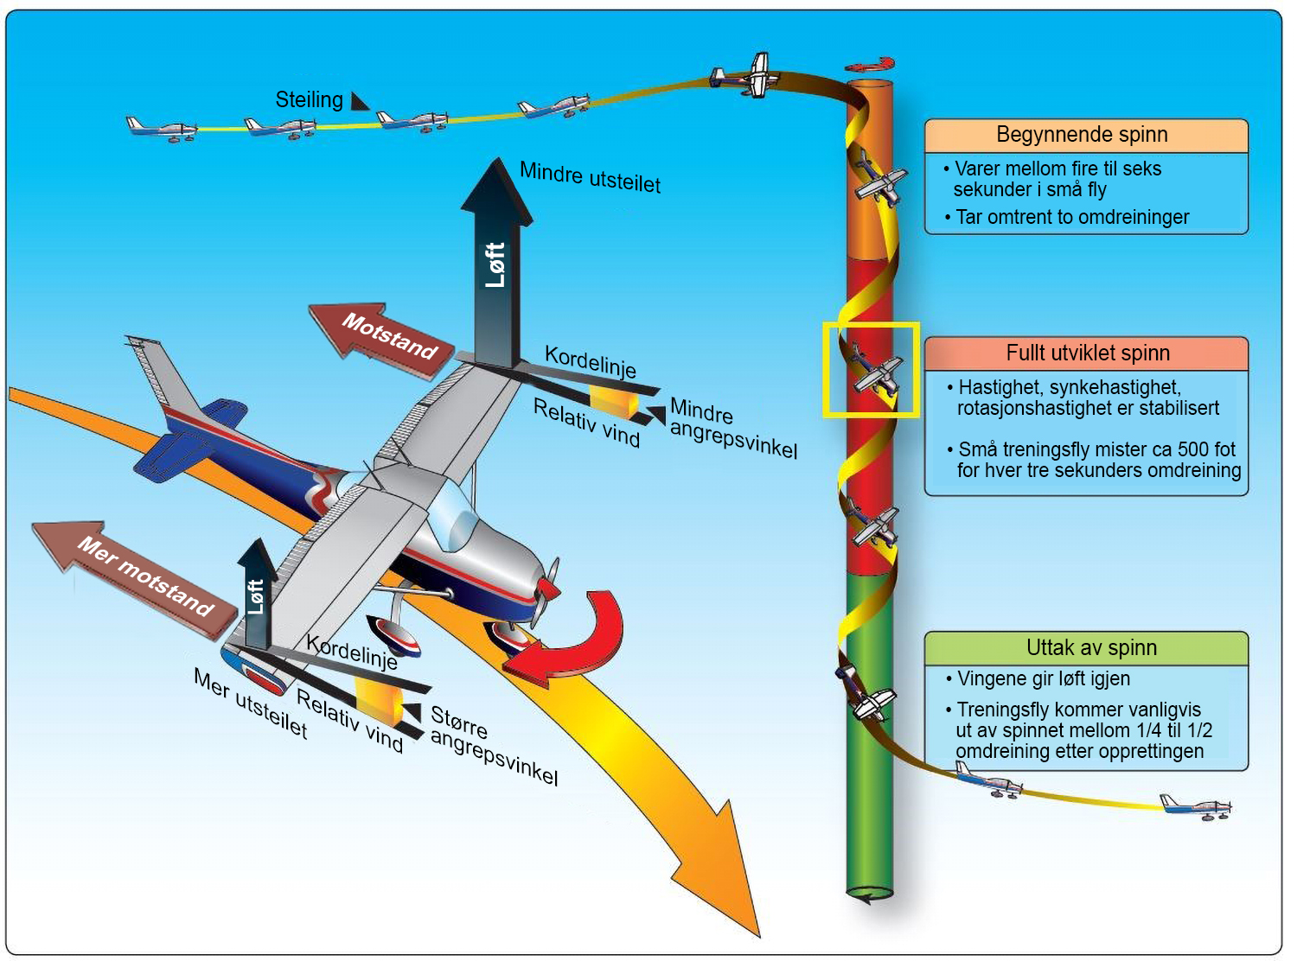
Spinnets faser

Slide 77
Normalmetode for å komme ut av et spinn
Motor til tomgang
Sparker fullt motsatt sideror for å redusere giringen
Sentrerer balanserorene for å redusere angrepsvinkelen på vingen som går ned
Skyver stikka eller rattet progressivt fremover til rotasjonen stopper for å ta flyet ut av steilingen
Sentrerer sideroret når rotasjonen har stoppet
Retter opp fra stupet vi er kommet inn i
Gir på motorkraft
(Faktorenes orden er ikke likegyldig)

Slide 78
Muligheter for å endre CL max

Slide 79
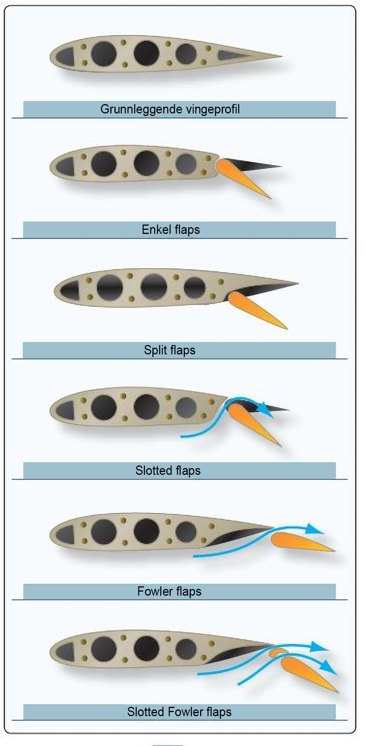
Flaps
Flaps øker løft og motstand
Monteres på baksiden av vingen
Felles ut og noen ganger også ned

Slide 80

Dobbelt-slotted fowler flaps
Øker både løftet og vingens areal

Slide 81

Slot/slats
Slats er en ekstra vingefremkant som skyves frem og danner en slot
Det er en åpning i vingefremkanten. Kalles også for «fremkantsflaps»
Slat og slot leder luften slik at luften på oversiden av en vinge holdes strømlinjeformet så lenge som mulig
Vi kan ha en slot uten å ha en slat, men en slat danner alltid en slot

Slide 82
Faktorer som virker negativt inn på flyets aerodynamikk

Slide 83

Snø, is og rim
Du kan få spørsmål om hvilken effekt snø, is og rim har på en vinge/fly i alle fag
Snø, is og rim vil ALLTID ha negativ effekt
NASA har laget et meget godt undervisningsopplegg for dem som vil vite mer

Slide 84

Snø, is og rim
Punktet hvor luften deles over og under vingen forandres, luftstrømmens hastighet og retning endres
Luften blir turbulent mye tidligere enn normalt
Med belegg på vingen blir marginene steilevarslet gir redusert
Flyets innebyggede steileegenskaper ødelegges, og vingene kan steile asymmetrisk
Flyets masse og motstand øker, og det vil i beste fall føre til at det flyr saktere og bruker mer drivstoff, samt at det klatrer dårligere
Det blir vanskelig å manøvrere
Aviation Education Multimedia Library

Slide 85

Snø, is og rim
Haleflaten kan steile ut fordi is, snø og rimbelegg forårsaker at luften brytes opp. Luftstrømmen blir turbulent. Det er viktig å være klar over at det kan dannes is på halepartiet før den legger seg på vingene eller andre deler av flyet. Det finnes ikke noe varselsystem som sier ifra om halen er steilet ut
Is på propellen ødelegger en nøye avbalansering, og kan føre til vibrasjoner og tap av trekk-kraft, og i verste fall at den rister i stykker på grunn av ubalanse. Når isen kastes av propellen (enten fordi vi har propell med avisingssystem, eller vi flyr inn i varmere luftmasser) kan den gjøre at flyet blir skadet, noe vi spesielt kan se på tomotors fly

Slide 86
Andre faktorer som virker negativt
Et skittent fly med insekter, søle og eller «skit på vingan», kropp og hjul vil også ha ukjente flygeegenskaper
gi lavere løft og
økt motstand
Et ekstremtilfelle

Slide 87

Luftbremser / spoilers
Dette er systemer som er laget for å ødelegge («spoil») løftet
I en sving kan spoilers bruke til å kontrollere krenge-momentet alene eller sammen med balanserorene
Tas spoilers ut samtid, øker motstanden og løftet blir mindre – viker som en luftbrems
Etter landing settes spoilers ut for å dumpe løftet over vingen og sørge for at vekten av flyet ligger på hovedhjulene – slik at vi får maksimal effekt ut av hjulbremsene

Slide 88
Del 2 Stabilitet

Slide 89
Begreper og definisjoner

Slide 90
Begreper og definisjoner
Statisk og dynamisk stabilitet
Positiv, negativ og nøytral stabilitet
Lengdeakse, tverrakse og vertikal akse
Lengdestabilitet, retningsstabilitet og tverrstabilitet
Tyngdepunktets plassering
PIO – Pilot Induced Oscillations

Slide 91
Statisk og dynamisk stabilitet

Slide 92
Stabilitet og likevekt
Likevekt er når alle kreftene som virker på et fly er i balanse
Aerodynamisk stabilitet er om flyet blir utsatt for en forstyrrelse under flyging, skal det være konstruert på en slik måte at det selv kommer tilbake til den stillingen det hadde før forstyrrelsen skjedde – altså til likevekt

Slide 93

Statisk stabilitet – flyet er konstruert slik at det prøver å komme tilbake til likevekt
Positiv statisk stabilitet: Flyet prøver å komme tilbake til likevekt
Nøytral statisk stabilitet: Flyet vil hverken komme tilbake til den stillingen det hadde, ei heller vil det fortsette og eventuelt øke i den retningen det ble forstyrret i. Det er indifferent
Negativ statisk stabilitet: Flyet vil fortsette og eventuelt øke i den retningen det ble forstyrret i. Det er ustabilt

Slide 94
Aerodynamisk stabilitet – flyet er konstruert slik at det kommer tilbake til likevekt
Positivt dynamisk stabilt: Flyet vil komme tilbake til utgangsposisjonen over tid
Nøytralt dynamisk stabilt: Bevegelsene vil hverken øke eller synke. Det er indifferent
Negativt dynamisk stabilt: Flyet vil ikke komme tilbake til utgangsposisjonen over tid, tvert imot vil bevegelsene øke. Det er ustabilt
Det er et sertifiseringskrav at flyet er statisk og dynamisk stabilt om alle akser

Slide 95

Lengdeakse, tverrakse og normal akse

Slide 96

Statisk og dynamisk lengdestabilitet
Stabilitet om tverraksen
Tenk på det som stabilitet i lengderetningen på flyet
Dersom flyet eksempelvis setter nesen opp på grunn av et vindkast – må summen av vingens og halens krefter sørge for at nesen kommer ned igjen
De fleste fly er konstruert noe «nesetunge» – det må derfor finnes en kraft som virker nedover på halen slik at nesen holdes oppe
Angrepsvinkel, løftsenter (CL) og trekk-kraft virker inn
Men tyngdepunktets (CG) plassering er viktigst!

Slide 97

Propellens trekk-kraft påvirker lengdestabiliteten

Slide 98
Et feil lastet fly – ødelegger lengdestabiliteten
Konsekvens: Høyderoret klarer ikke å kontrollere flyets stilling i luften
Er tyngdepunktet for langt bak kan vi risikere steiling og spinn
Er tyngdepunktet for langt foran kan vi risikere at vi ikke klarer å ta av, eller holde nesen oppe under landing
Når vi brenner drivstoff underveis endres tyngdepunktets plassering noe, avhengig av flymodell
Et tyngdepunkt som i utgangspunktet ligger «langt foran eller langt bak» kan da i løpet av en flytur beveges seg på feil side av tillatte grenser

Slide 99

Statisk og dynamisk tverrstabilitet
Stabilitet om lengdeaksen
Tenk på det som stabilitet på tvers i flyet
Dersom eksempelvis et vindkast løfter opp den ene vingen, skal den komme ned igjen av seg selv
Vingene konstrueres gjerne med en v-form. Det kalles for «dihedral» på engelsk

Slide 100

Statisk og dynamisk tverrstabilitet

Slide 101

Statisk og dynamisk retningsstabilitet
Stabilitet om vertikalaksen
Dersom vi får et plutselig dreiemoment om vertikalaksen – skal flyet rette seg opp av seg selv
Pilformede vinger kan monteres for å bedre retningsstabiliteten

Slide 102
Kraftbalanse

Slide 103
Forskjellige vinkler
Angrepsvinkelen er vinkelen mellom vingens korde og relativ vind
Monteringsvinkelen («angle of incidence») er vinkelen mellom vingens korde og lengdeaksen
Nesestilling («pitch angle») er vinkelen mellom flyets lengdeakse og horisonten
Prøv å tegne de tre vinklene opp på et ark slik at du ser forskjellene

Slide 104
De fire kreftene
Vi repeterer:
Løft, motstand, trekk-kraft og vekt
Når trekk-kraft og motstand utligner hverandre er hastigheten konstant
Når løftet og vekten utligner hverandre er høyden konstant
Øker trekk-kraften vil flyet akselere og hastigheten øke, og siden motstanden er avhengig av farten vil også motstanden øke
Når motstanden er tilsvarende trekk-kraften vil flyet ikke lenger akselere, men holde en ny og høyere hastighet

Slide 105

De fire kreftene i likevekt – stigning

Slide 106
De fire kreftene i likevekt – marsjflyging

Slide 107

De fire kreftene i likevekt – glidning

Slide 108

De fire kreftene i likevekt – flyging med høy AoA
Flyets nese er plassert høyere i horisonten, hastigheten er lavere, men vi flyr fremdeles horisontal uten at farten øker eller høyden forandres

Slide 109
Del 3 Kontroll

Slide 110
Kontroll om aksene

Slide 111

Ror, bevegelse, akse og stabilitet

Slide 112

Høyderorets primær- og sekundæreffekt
Plassering: I halen
Primæreffekt: Flyets nese dreier om tverraksen, slik at vi stiger eller går ned
Sekundæreffekt: Ikke direkte aerodynamisk, men gjør at flyets hastighet synker eller går opp
Avhengig av hvordan tyngdepunktet ligger i forhold til halen

Slide 113
Siderorets primær- og sekundæreffekt
Plassering: I halen
Primæreffekt: Beveger flyet fra side til side om vertikalaksen
Sekundæreffekt: Vi får et rullemoment om lengdeaksen. Vingen som ligger motsatt av retningen som nesen dreier, vil løftes

Slide 114

Balanserorets primær- og sekundæreffekt
Plassering: Ytterst på hver vinge
Primæreffekt: Flyet krenger om lengdeaksen
Sekundæreffekt: Flyet dreier om vertikalaksen

Slide 115

Balanserorsbrems
Vingen med balanseror som går ned lager mer løft (vingen går opp) enn vingen hvor balanseroret går opp (vingen går ned)
Det betyr mer motstand som gjør at hastigheten på vingen som går opp synker
Vingen bremser i forhold til den vingen som går ned og vi får balanserorsbrems («adverse yaw») – det vil si en dreining motsatt den veien vi krenger
Vi fikser dette ved enten å differensiere balanserorene, det vil si at balanseroret som går opp, går lengre opp enn balanseroret som går ned, noe som gir større motstand på vingen som går ned,
eller ved å montere såkalte «friseror» hvor rorene er hengslet slik at roret som går opp stikker forkanten ned på undersiden av vingen og dermed bremser.
Begge disse metodene eliminerer ikke balanserorsbrems fullt og helt

Slide 116
Nedsveip fra vingen og innvirkning på halen
Når vingen utvikler løft, vil luften strømme over og deretter nedover bak vingen, det kaller vi for nedsveip, etter det engelske ordet «downwash»
Luften som strømmer ned bak vingen treffer oversiden av haleflaten, og skaper en kraft som virker nedover
Dess hurtigere vi flyr, dess større er kraften på haleflaten (med unntak av T-haler). På fly hvor det er en fast haleflate og et bevegelig høyderor, konstruerer flyfabrikanten derfor haleflaten i en vinkel som gir best stabilitet (balanse) under marsjhastighet / trekk-kraft for akkurat det flyet

Slide 117

Propellens bladvinkel
Propellbladene er vridde, det vil si at bladvinkelen avtar gradvis fra propellnavet til propelltippen.
Det skyldes at propelltippen beveger seg fortere enn den delen av propellen som er nærmest navet og vil tilbakelegge en lengre distanse i rotasjonsplanet enn bladvinkelen.
Uten vridning får vi en forskjellig trekk-kraft over hele propellbladets lengde, noe som ville gitt en stor stressbelastning på bladet

Slide 118

Propellens geometriske og effektive stigning
Vi kaller forskjellen mellom geometrisk (eller teoretisk) stigning, og effektiv stigning for «propeller slipp».
Geometrisk stigning er den distansen det tenkes at propellen beveger seg på en omdreining under forutsetning av at det ikke er noe slip.
Effektiv stigning er den distansen den virkelig beveger seg, slik at geometrisk stigning minus effektiv stigning = slipp.

Slide 119
Metoder for å minske krefter som må til for å bevege ror

Slide 120

Trimror

Slide 121

Servoror

Slide 122

Antiservo-tab

Slide 123

Oversikt hjelperor

Slide 124
Del 4 Begrensninger

Slide 125
Flutter

Slide 126
Hva er flutter?
Når et materiale blir utsatt for en kraft som virker med samme frekvens som materialets egenfrekvens, kan det oppstå resonans og sterke svingninger - aeroelastisitet
Kan eksempelvis oppstå ved at variasjon i strømning over en vinge gir endring i trykkfordeling, som igjen påvirker strømningen, som igjen gir gjentatte endringer og så videre – og det oppstår en syklus.
I et fly kan en slik resonans føre til flutter i vinger eller ror og rorflater.
Flutter oppstår som oftest i høye hastigheter og fører raskt til at flyets struktur bryter sammen, om vi ikke får kontroll
Vi kan føle flutter ved at det er vibrasjoner i rorkontrollene, og vi kan se det dersom vi tar øynene på vingene eller halepartiet

Slide 127
Årsaker til flutter
Vi kommer inn i vindkast og/eller turbulens og har i utgangspunktet høy hastighet
Hengslingspunktene til kontrollflater / ror er ikke godt nok balansert, slik at de kommer i egensvingninger
Tyngdepunktet til rorene (spesielt balanserorene) kan være flyttet
Luftens tetthet spiller inn på hvordan svingningene oppfører seg, høy tetthet vil utsette punktet hvor flutter slår inn, og også dempe svingningene noe

Slide 128

Konstruksjonsmetoder for å redusere sjansen for flutter
Konstruktøren kan flytte rorets tyngdepunkt foran hengsellinjen ved å
Montere innvendige eller utvendige motvekter foran hengsellinjen
Montere horn
Montere bob-vekt(er)
Flytte hengsellinjen til roret
Når rorene er avbalansert med vekter kalles det for masseavbalansering
Når rorene er avbalansert med horn kalles det for aerodynamisk avbalansering

Slide 129
Hastigheter

Slide 130

Hastigheter som er markert på fartsmåleren

Slide 131
Hastigheter som ikke er markert på fartsmåleren
Manøvreringshastighet VA
Hastighet for å fly med understell ute VLE («Landing gear extended speed»)
Hastighet for å sette ut eller ta inn understellet VLO («Landing gear operating speed)

Slide 132


Manøvreringshastighet VA
Manøvreringshastigheten oppgis normalt med to eller flere verdier avhengig av flyets masse
Hastigheten synker når vi flyr med et lettere fly, da de aerodynamiske kreftene på et lettere fly får en større strukturell innvirkning
Vi har ikke lov å overskride VA i turbulent luft

Slide 133
Lastfaktor

Slide 134

Krefter i en sving

Slide 135

Hva er lastfaktor?
Den belastning flyet opplever under flyging
Regnes ut ved å ta flyets løft delt på vekt
Måles i tyngdens akselerasjon
Sving endrer lastfaktoren

Slide 136

Øket krenging gir øket lastfaktor og steilefart

Slide 137

Lastfaktordiagram

Slide 138

Skid og slip i en sving

Slide 139

Vektskift
Disse luftfartøyene styres direkte med en bøyle som er festet til vingen. Bøylen brukes som en vektstang, og en flytter vekten sideveis eller fram og tilbake for å endre retning og høyde
Trehjulsvognen med nesehjul kalles ofte bare «trike» i dagligtalen
Det er laget en egen presentasjon om vektskift for de som skal ha utdanning på dette styringssystemet

Slide 140
Slutt fag 5

